Slide 1
抑制性回路与稳态机制如何共同塑造视觉皮层的稀疏表征
汇报人: 吉毅诚
日期：2026年xx月xx日
指导老师：钟海鑫，王毅泓

Slide 2

初级视觉皮层网络如何在自然图像输入下形成稳定有效的表征
自然图像并非相互独立的随机像素集合，其具有显著空间相关性和高阶统计结构（Ruderman & Bialek, 1994, Phys. Rev. Lett.)。初级视觉皮层（primary visual cortex, V1）网络依赖自然图像性质自发形成稳定有效的神经表征。本研究关注的信息表征与网络稳定性问题，我们重点考察以下三个方面：
· 朝向选择性: V1神经元对特定朝向、运动方向或空间频率的视觉特征表现出选择性响应
· 响应稀疏性：分为群体稀疏性(Population sparseness, PS)与时间稀疏性(Lifetime sparseness, LS)，分别指代面对一个刺激时，神经元群体中只有少数神经元产生较强响应 及 对于一组刺激，单个神经元只对其中少数刺激产生较强响应。
· 兴奋-抑制平衡(E/I balance)：在神经元尺度上，兴奋性和抑制性输入在强度与时间上相互关联，共同约束神经元的净输入和放电响应。
科学问题：在V1网络模型中，抑制性回路以及稳态调节机制如何协同使得朝向选择、稀疏编码与网络稳定性在网络发育中自发产生？

Slide 3
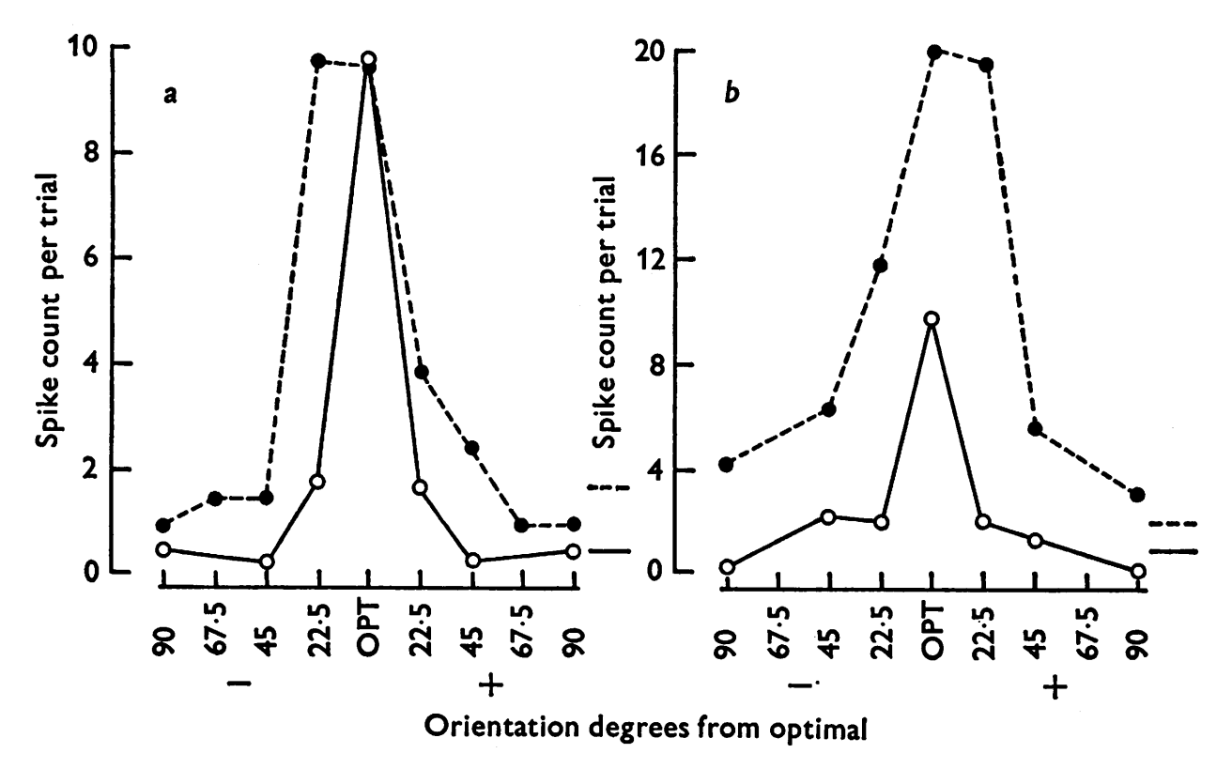
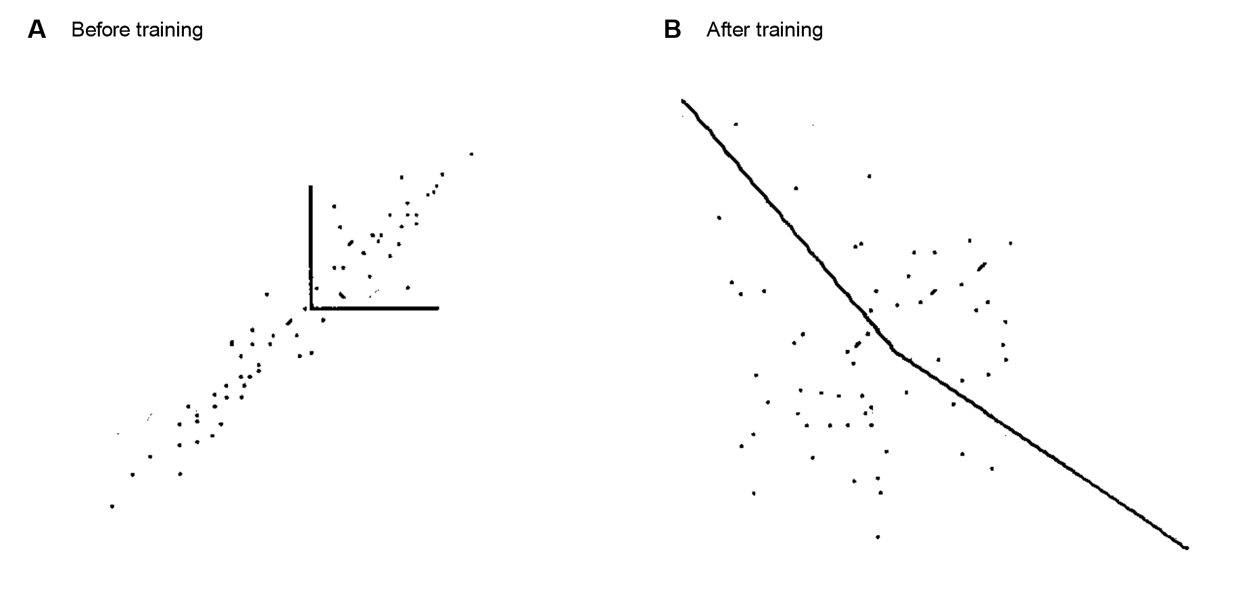
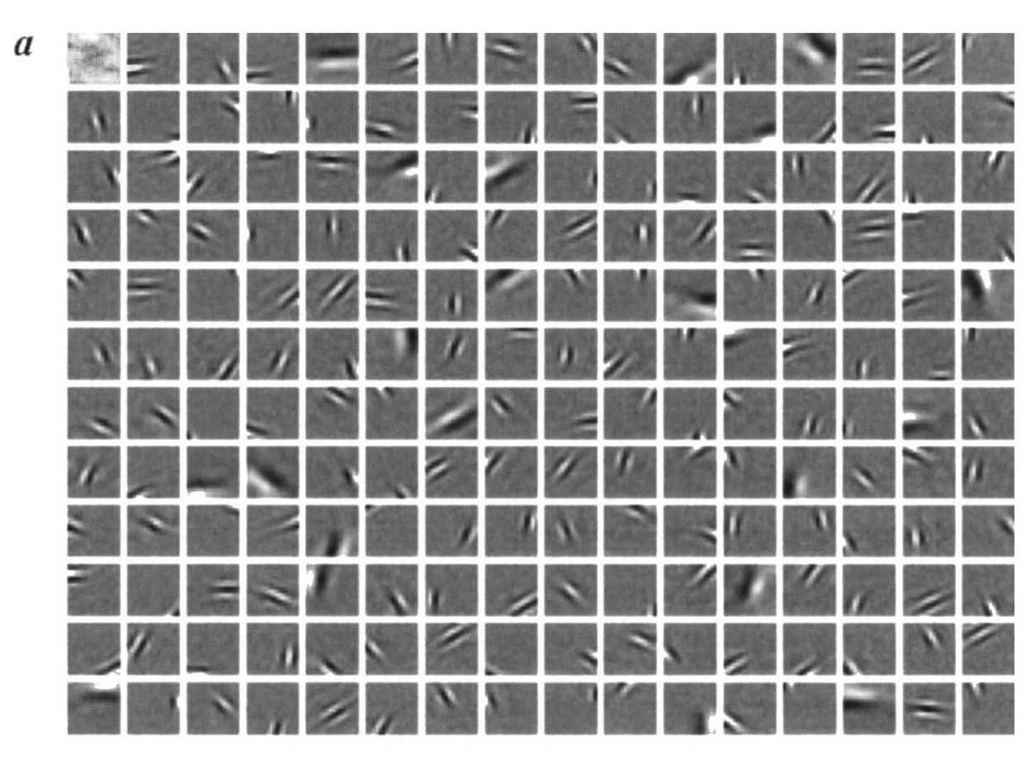
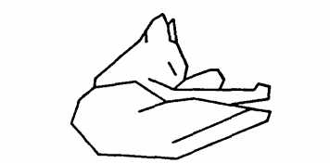
从高效编码假说到可实现的V1网络模型发展脉络
1975
Sillito
1989
Barlow&Földiák
1996
Olshausen
& Field
1954
Attneave
指出视觉输入具有可预测的空间冗余，并以物体轮廓为例，提出视觉系统可能通过减少冗余实现高效编码。
1961
Barlow
基于猫LGN中心-周围感受野的电生理实验（Barlow, FitzHugh & Kuffler (1957)），进一步提出视觉系统通过减少冗余来提高神经编码效率
通过阻断猫V1中的抑制，发现感受野的ON/OFF亚区结构发生改变，同时部分神经元的朝向选择性降低，
为皮层中的抑制参与调节感受野结构和朝向选择性提供了直接实验证据。
提出局部反Hebb学习机制：当两个神经元的输出呈现正相关时，则逐渐增强它们之间的抑制连接，从而降低群体响应相关性。
首次提出了神经元之间的响应冗余如何通过可塑性规则减少
对自然图像进行稀疏编码约束，可自发产生具有带通特性的
朝向选择的V1 Gabor型感受野
主要贡献
尚未说明神经回路如何提取这些统计规律，以及如何通过学习形成相应表征
(Attneave, 1954, Psychol. Rev.)
未解释这种高效编码如何通过神经回路和可塑性学习在皮层中的形成
(Barlow, 1961, Sensory Communication)
该研究说明抑制会影响感受野的响应特征，但尚未解释抑制在感受野学习形成过程中的作用。
(Sillito, 1975, J. Physiol.)
未解释真实皮层中的E、I神经元如何通过具体回路实现这一过程
(Barlow & Földiák, 1989, The Computing Neuron)
模型主要在优化层面实现，尚未明确如何由真实神经元、可塑性和E/I回路实现
(Olshausen & Field, 1996, Nature)
遗留问题
以保留物体关键轮廓(最大曲率点)为例，说明视觉系统可通过去除统计冗余实现高效编码。
图a、b展示两个猫V1简单细胞在正常状态（实线空心点）和阻断抑制后（虚线实心点）的朝向调谐曲线。
阻断后，a的最佳朝向响应基本不变，但非最佳朝向响应增强，调谐曲线明显变宽；b的响应则整体增强，并伴随调谐变宽。
这些结果表明，抑制性神经元既能限制放电强度，也有助于维持朝向选择性。
在相同相关的输入下，训练前（A）两个表征单元的输出高度正相关，散点沿斜向集中。训练后（B），输出散点更加分散，说明网络通过学习调整反馈连接，在不改变输入的情况下实现了输出去相关。
自然图像的稀疏编码能够自发学习出类似V1简单细胞的局部方向选择性感受野。

Slide 4
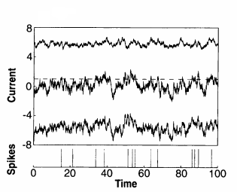
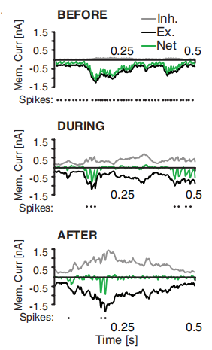
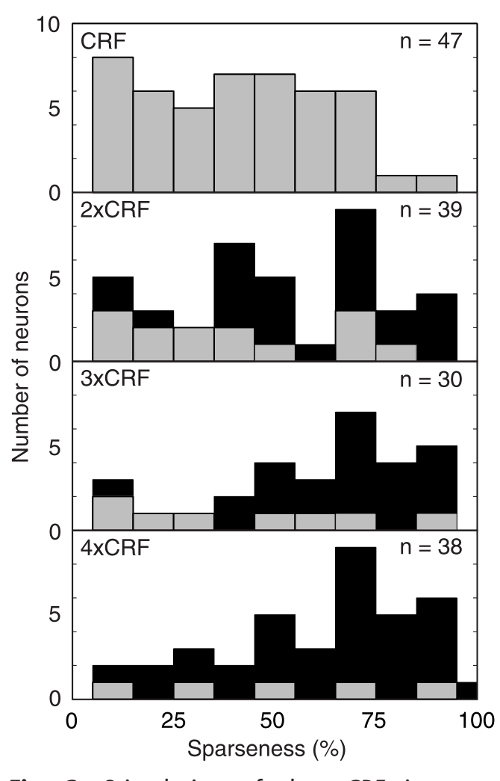
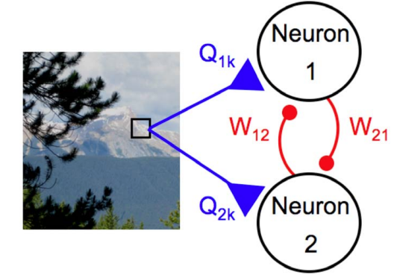
从高效编码假说到可实现的V1网络模型发展脉络
1996
Vreeswijk & Sompolinsky
提出神经元在强兴奋抑制输入时的动态平衡机制，使得强耦合网络可维持稳定、非同步的、不规则的网络活动
2000
Vinje & Gallant
在清醒猕猴V1中观察到神经元响应更稀疏和放电相关性降低等特性，为高效编码提供生理学证据。
2011
Zylberberg
提出SAILnet脉冲神经元V1网络模型：采用LIF神经元和突触局部可塑性规则，从自然图像中学习到稀疏表征并生成V1 Gabor感受野。
2011
Vogels
提出抑制性STDP，可根据网络活动自适应调整抑制强度，从而建立并维持E/I平衡.
主要贡献
未解释朝向选择与稀疏编码图像表征如何通过可塑性自发形成
（van Vreeswijk & Sompolinsky, 1996, Science）
未解释响应稀疏性和相关性降低等性质如何在网络发育中自发形成。
(Vinje & Gallant, 2000, Science)
网络未区分兴奋抑制神经元群体，神经元间的相互连接连接不满足Dale定律
(Zylberberg et al., 2011, PLoS Comput. Biol.)
尚未将这种抑制调节与自然图像下的感受野学习联系起来
(Vogels et al., 2011, Science)
遗留问题
强兴奋与强抑制相互抵消，使网络保持稳定而不规则的放电活动。
自然视觉刺激能够提高V1神经元响应的稀疏性并减少神经元之间的响应冗余。
抑制性STDP通过自适应调整建立并维持E/I平衡。

Slide 5
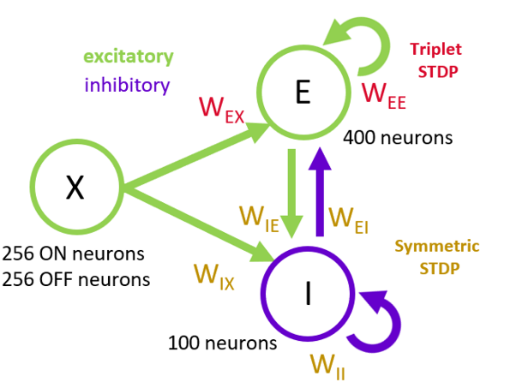
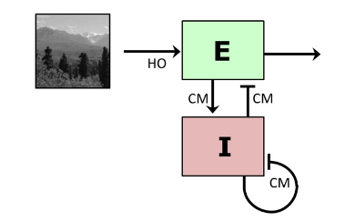
从高效编码假说到可实现的V1网络模型发展脉络
2013
Paul King
在SAILnet基础上引入独立的抑制性神经元群体，通过侧向抑制可预测放电，主动减少兴奋性神经元放电相关性，促使稀疏编码形成
2025
Ruslim
构建包含LGN神经元，兴奋抑制 V1 LIF神经元、STDP、稳态调节和自然图像输入的生物学约束的 V1 脉冲神经网络。在未直接优化稀疏性、去相关和 E/I 平衡的情况下，这些信息表征和动力学性质可由该网络自然涌现。
(Ruslim et al., 2025, PLoS Comput. Biol.)
主要贡献
遗留问题
尚未建立完整E/I可塑性与稳态调节框架，也未研究网络学习过程中E/I平衡的涌现。
（King et al., 2013, J. Neurosci.)
包含LGN和V1神经元、STDP、稳态调节和自然图像输入的生物学约束脉冲神经网络
加入抑制性中间神经元后，网络可通过侧向抑制降低兴奋性神经元响应的相关性。

Slide 6
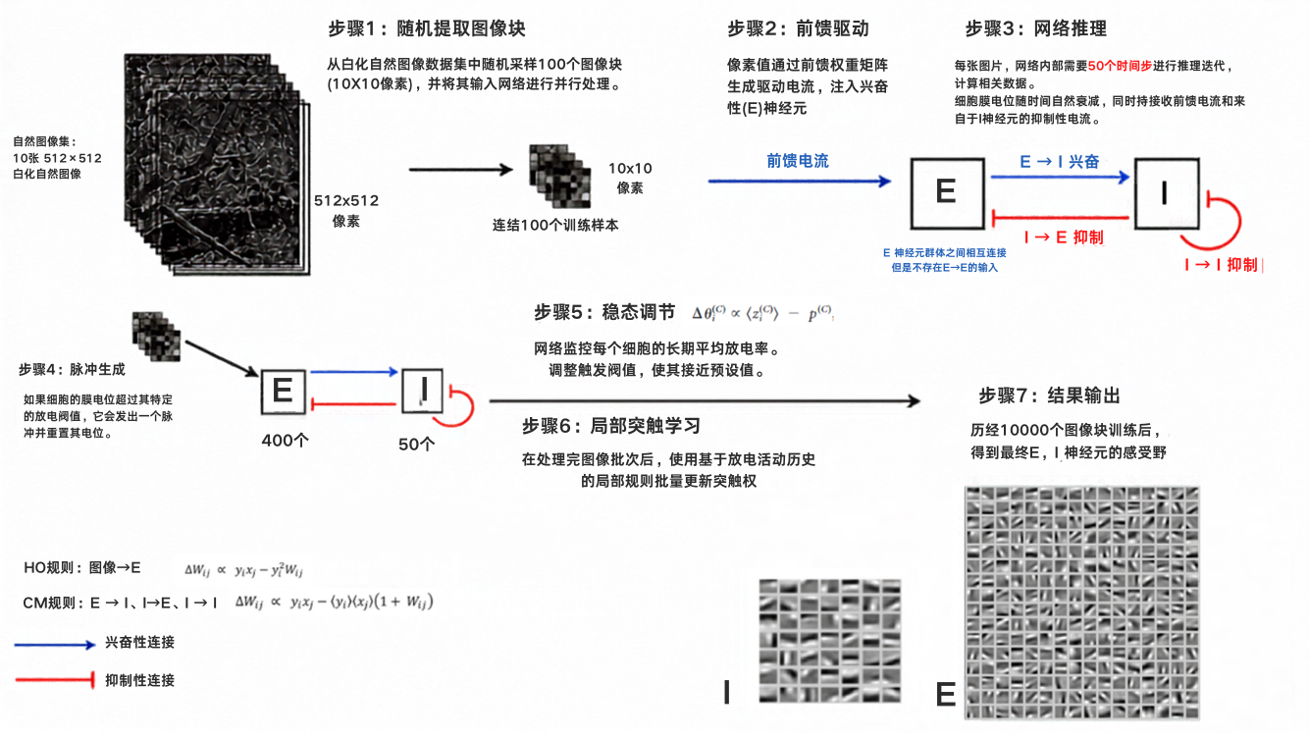
Paul King模型（2013）：抑制性中间神经元促进稀疏编码
Paul King等人在SAILnet基础上加入独立的抑制性神经元群体，使网络符合Dale定律*，并利用抑制性反馈降低E细胞之间的放电相关性，最终使得网络训练出稀疏输出的能力
*Dale 定律：同一个神经元的不同轴突末梢通常释放相同的一组神经递质。模型中将其简化为：E神经元的输出均为兴奋性，I神经元的输出均为抑制性，一个神经元不会同时提供兴奋和抑制作用。（Strata, P., & Harvey, R.1999. Brain Research Bulletin,）

Slide 7
Paul King模型能够实现稀疏编码
但尚不足以覆盖本研究需要比较的全部机制。
模型不足之处
· 使用白化后的图片直接输入，缺少真实的LGN ON/OFF脉冲层。
· 前馈输入只链接E神经元，缺少与I神经元之间的连接。
· 缺少E→E之间的兴奋性连接。
· 稳态调节主要简化为自适应阈值，机制不够完整。
· E神经元与I神经元的比例为 8：1，与真实生物如小鼠,猕猴,人类的 4:1 有所差距
因此，研究转向2025 Rusilm模型
在更完整的V1回路中研究抑制性回路与多种稳态机制如何共同塑造稀疏表征。

Slide 8
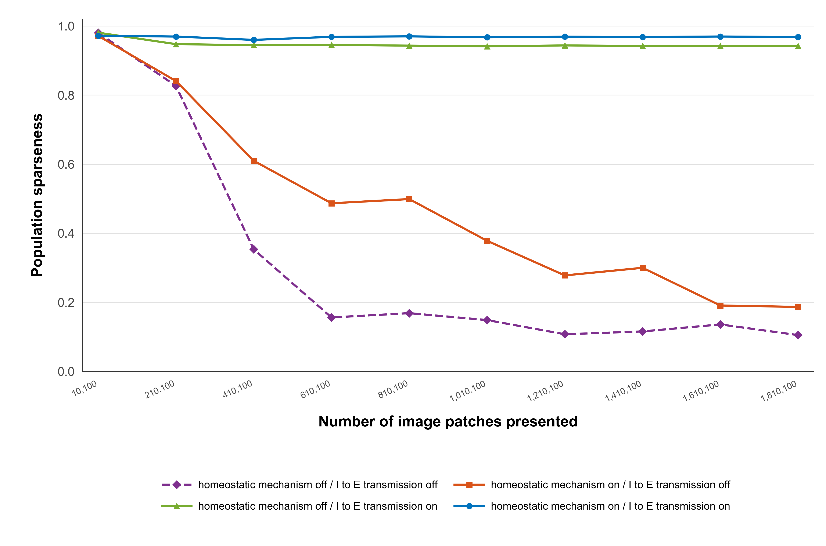
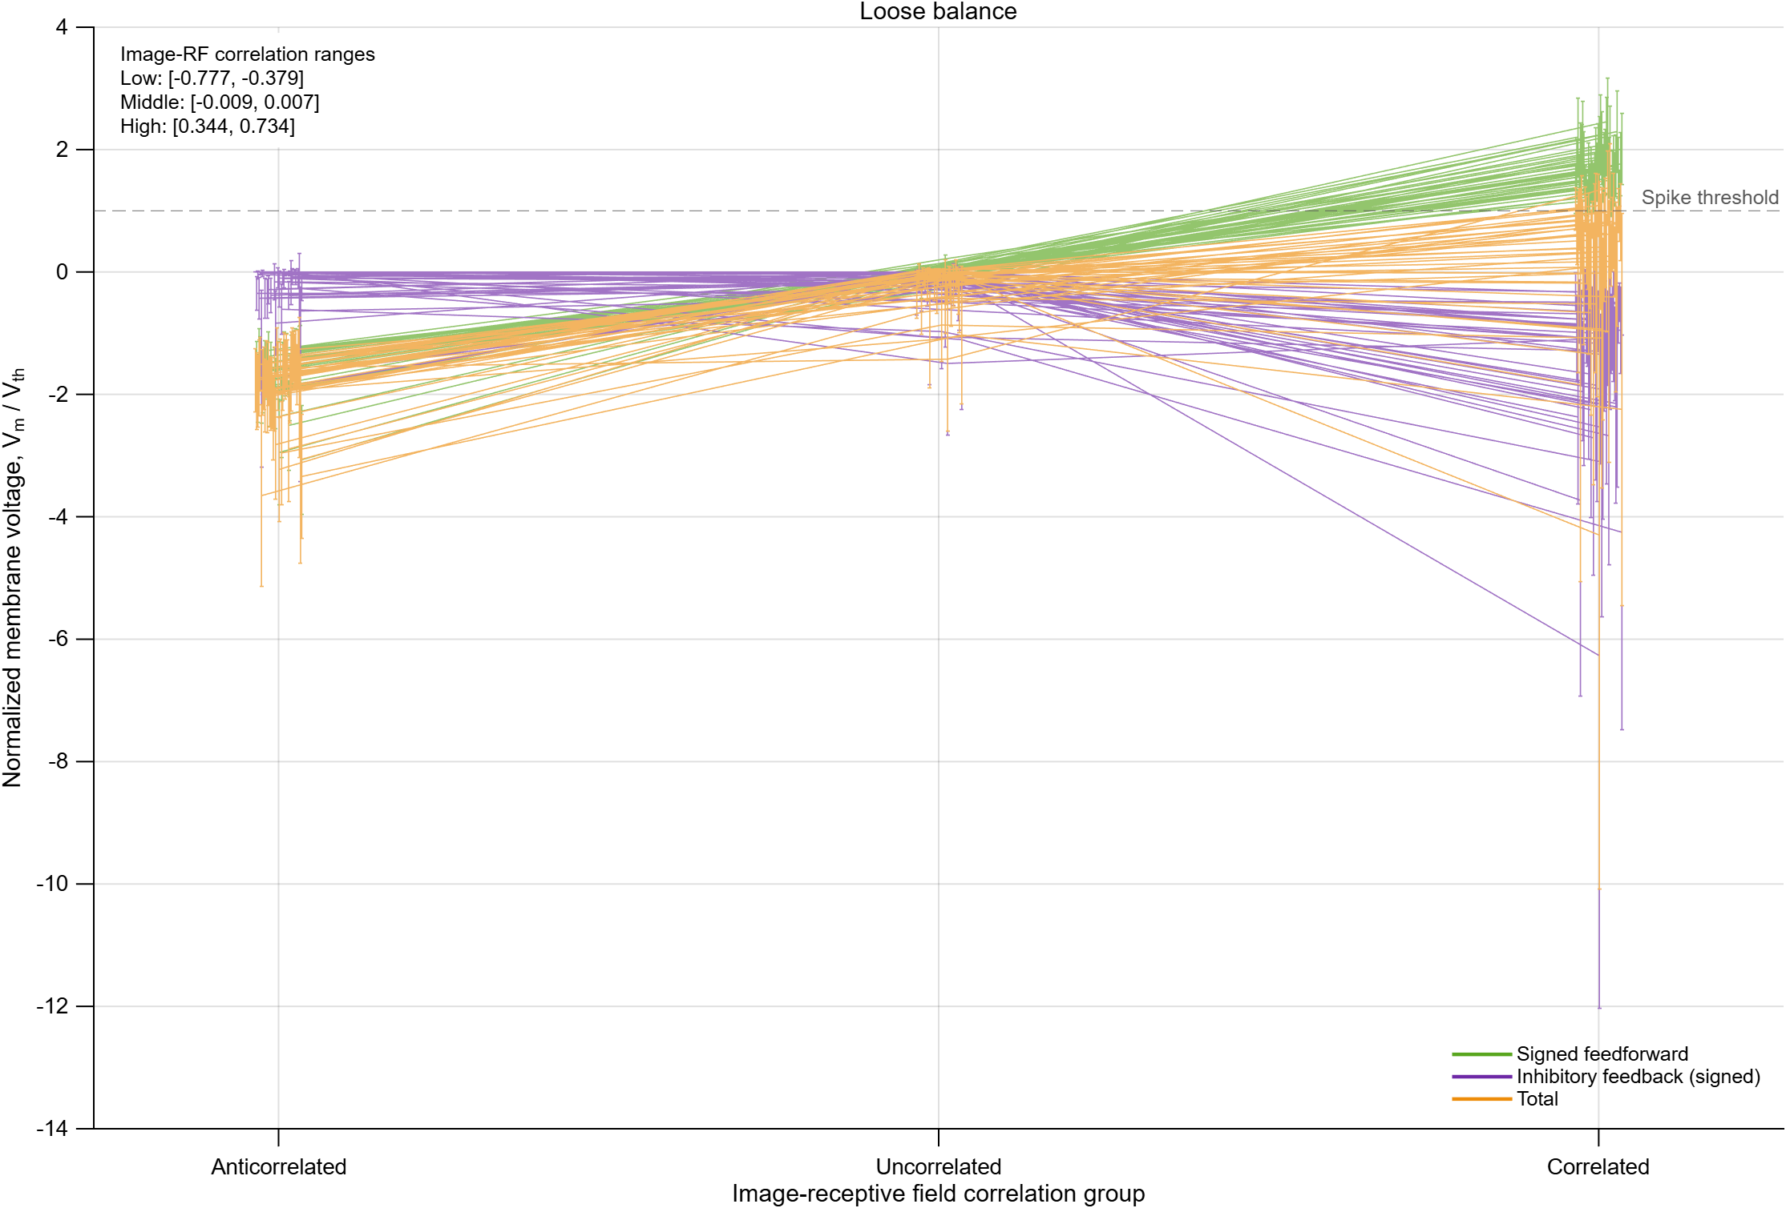
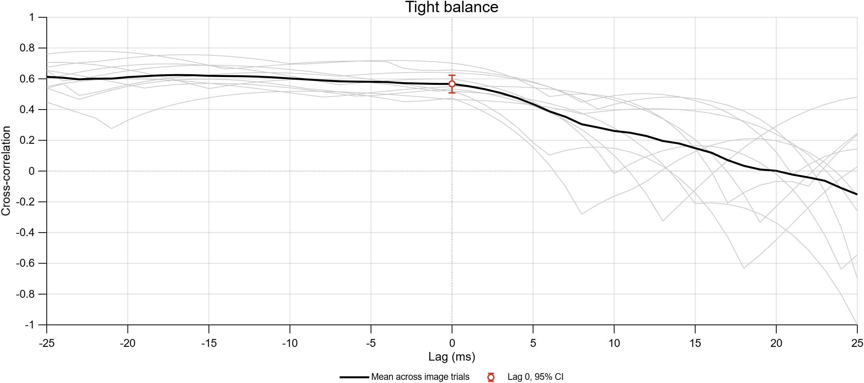
Paul King模型的使用结果
PS消融实验：阈值自适应与E/I连接
Loose balance
Tight balance
消融实验：在其他参数和随机种子一致的条件下，分别开启或关闭E神经元的自适应阈值和E/I之间的连接，设置“两者均关闭、仅保留自适应阈值、仅保留EI连接、两者均保留”四组。其中，关闭回路时同时断开E→I和I→E连接。训练过程中分阶段记录400个E神经元对100张图像的放电，计算平均群体稀疏性（PS），并结合完全沉默刺激的比例，比较两种机制各自及共同发挥的作用。
探究Loose balance：选定40个E神经元，比较低、中、高匹配图片下前馈、抑制和总电位的均值与标准差。
探究Tight balance：同一E神经元接受10张高匹配图片，计算兴奋性输入与抑制输入的时间互相关。
问题：baseline情况下PS始终保持在较高水准，与生物实际不符，同时关闭相关机制后PS呈现出下降的样式
而在研究E-I balance时，发现网络无法满足兴奋性输入与抑制性输入之间的tight balance
种种因素叠加下，我们选择更换模型进行探索

Slide 9
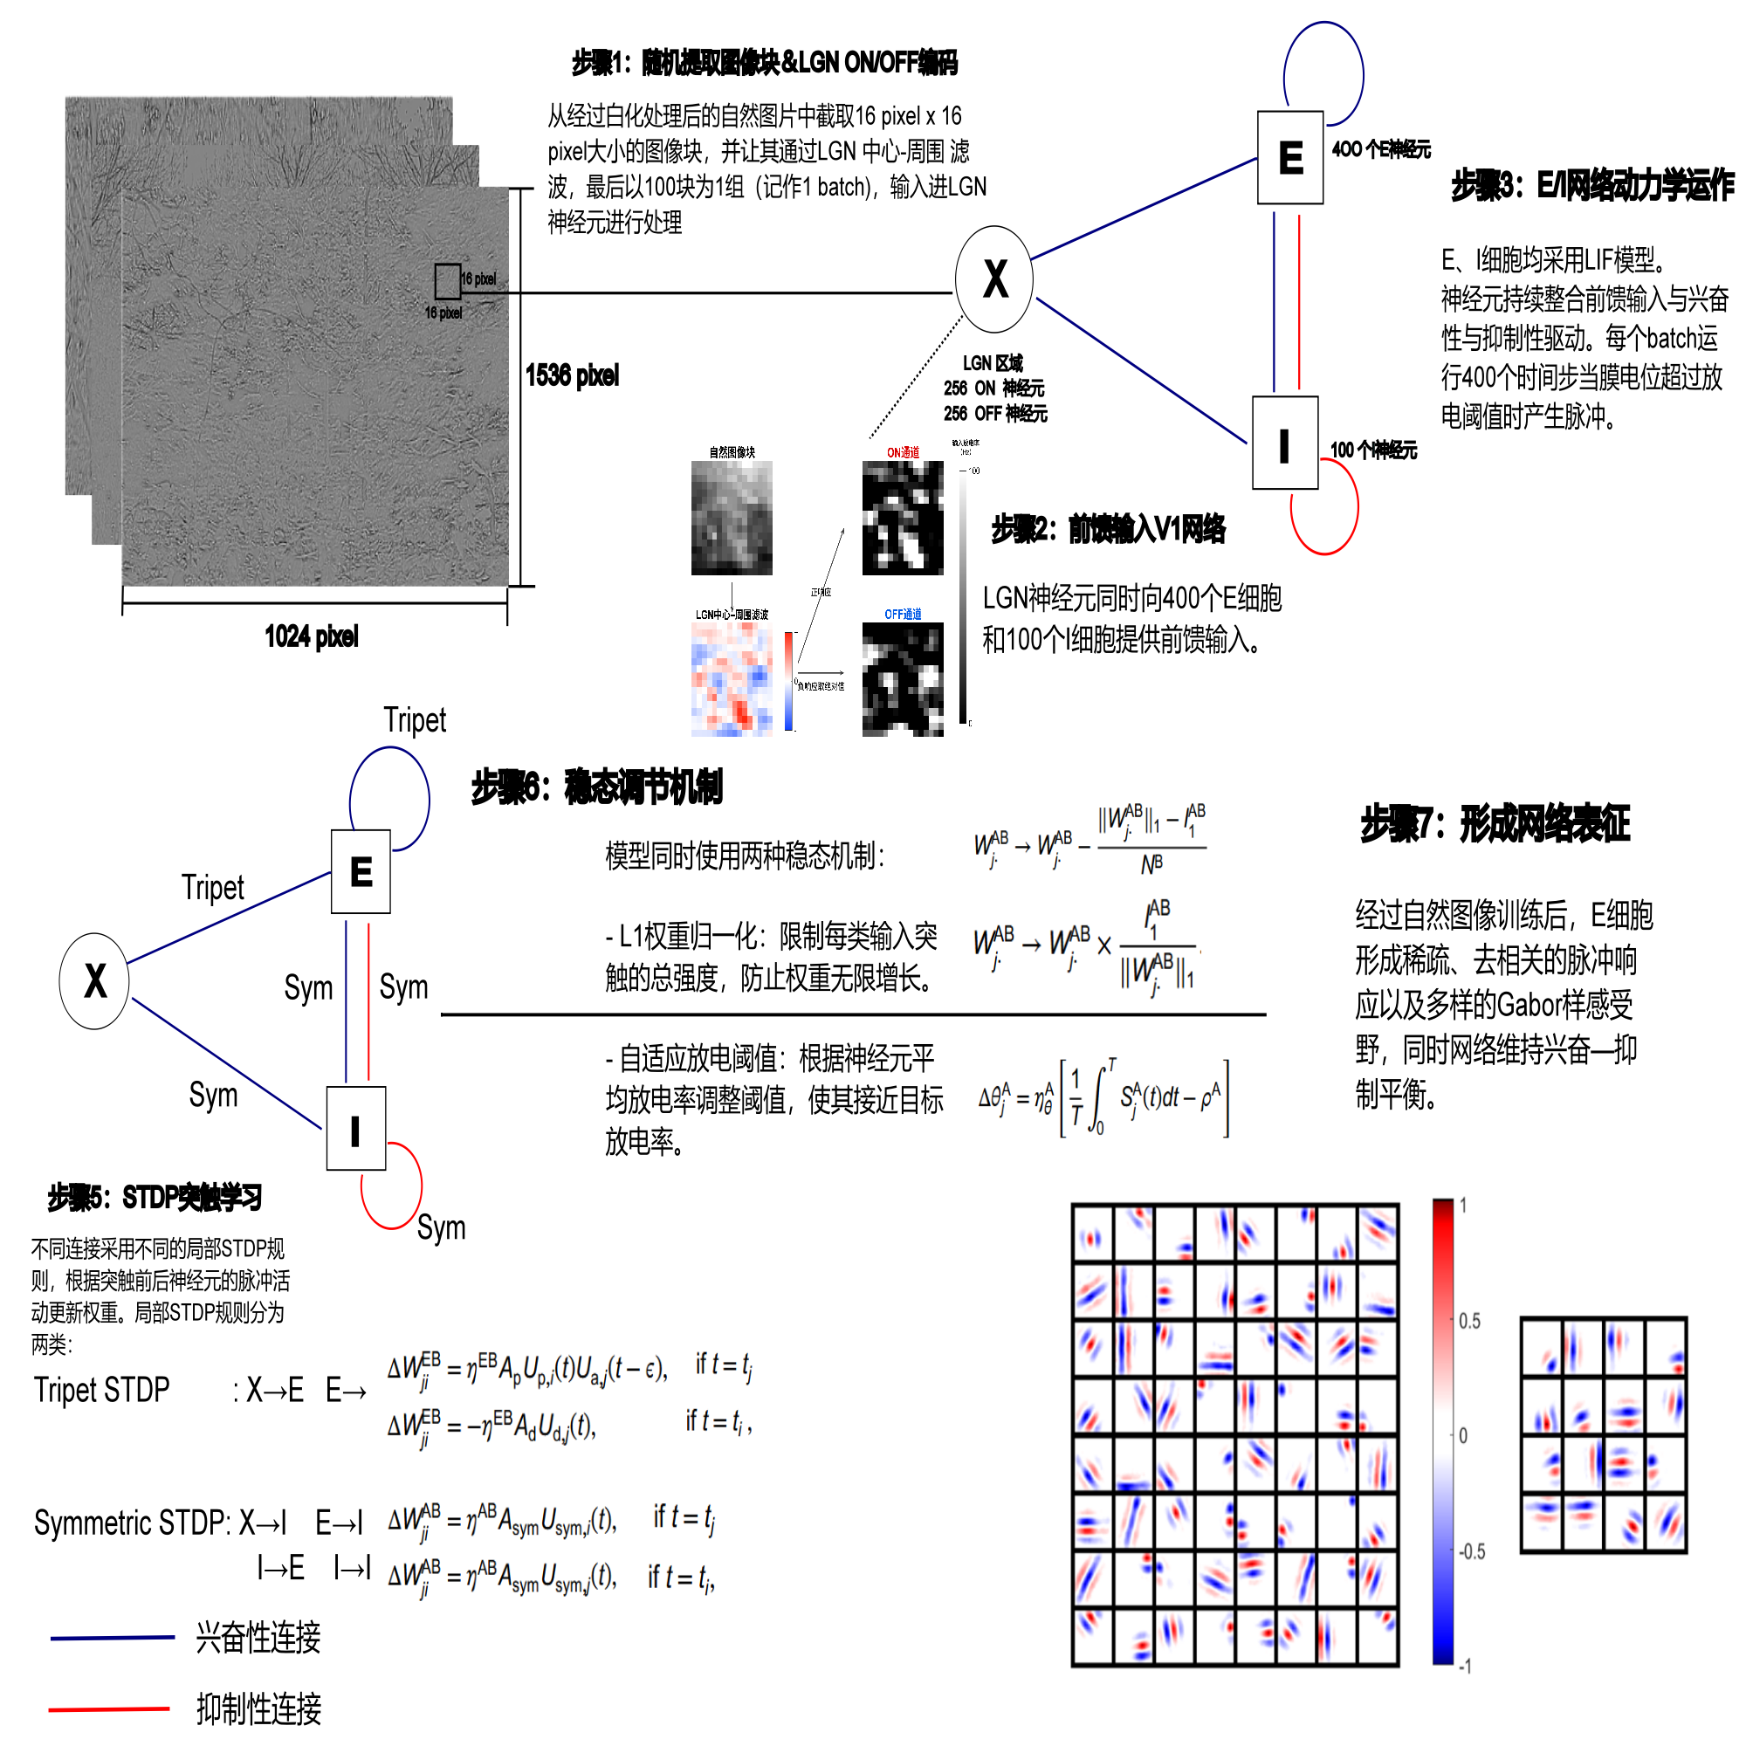
Ruslim 模型（2025）：从自然图像到稀疏V1表征
相较Paul King（2013）模型的变化
输入更真实：加入LGN ON/OFF脉冲编码
回路更完整：增加LGN→I与E→E连接
稳定机制更全面：结合STDP、
    L1归一化与自适应阈值

Slide 10
Ruslim 模型与Paul King 模型的对比
比较维度 | Paul King（2013） | Ruslim（2025） | 改进意义
输入编码 | 白化图像像素直接驱动E细胞 | LGN ON/OFF泊松脉冲编码 | 网络输入更符合早期视觉系统对局部对比度的编码方式。
网络规模 | 400 E & 49 I(8:1) | 400 E & 100(4:1) | 更接近真实生物的皮层E/I细胞比例
前馈通路 | 仅连接E神经元 | 同时连接E/I神经元 | 加入前馈抑制通路
局部连接 | 不包含E→E连接 | 包含E→E、E→I、I→E和I→I | 回路结构更加完整
学习规则 | HO规则和CM规则 | Triplet STDP与对称 STDP | 直接依据突触前、后神经元脉冲的毫秒级时间差更新权重,拥有更多生理实验支持 (Pfister & Gerstner, 2006, J. Neurosci，D’amour & Froemke, 2015, Neuron)
稳态机制 | 依赖自适应阈值 | 自适应阈值与L1权重归一化同时作用 | 使得网络拥有更稳定的放电率和突触总强度
Ruslim模型并非只是扩大网络规模，而是系统补充了视觉输入、连接结构、突触可塑性和稳态调节机制，因此更适合进行后续机制消融实验。

Slide 11
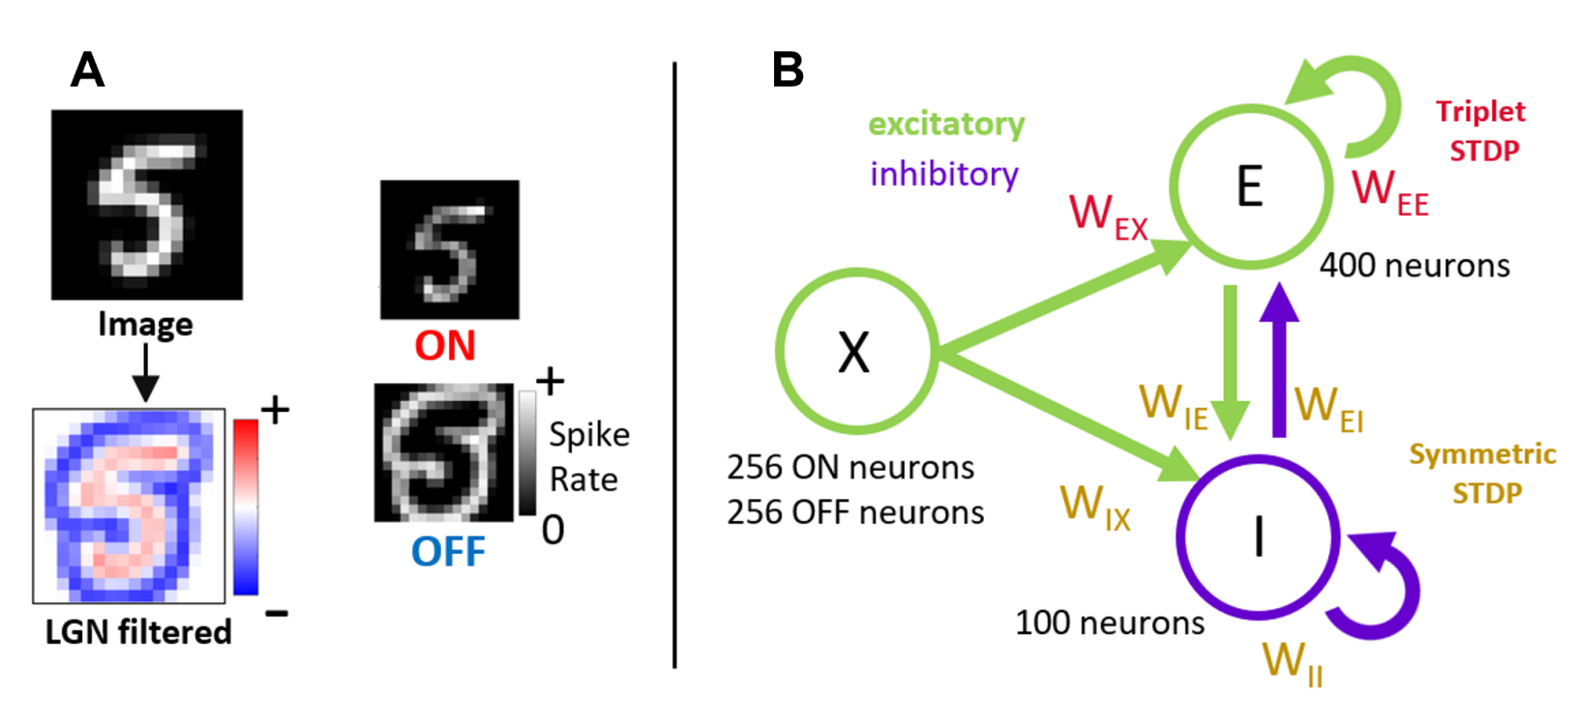
Ruslim 模型：自然图像输入驱动可塑的E/I脉冲网络
输入：
自然图像经中心–周围滤波，
分为ON/OFF两类泊松脉冲输入。
连接情况：
X连接E、I群体；
E、I群体之间包含四类连接(I→I,I→E,E→I,E→E)。
突触权重更新规则与稳态机制：
STDP改变权重分配；
L1约束整体权重大小；
adaptive threshold调节单个神经元的兴奋性。

Slide 12
Ruslim模型局部突触权重学习机制：不同连接采用两类STDP
Triplet STDP：X→E、E→E
i：突触前；
j：突触后。
Wᴬᴮ：B→A的连接权重。
U：指数脉冲迹；快速20 ms，
慢速50 ms；
η：学习率。
Aₚ、A𝒹、Aₛᵧₘ：规则幅度。
$$ΔW_{ji}^{EB}=η^{EB}A_{p}U_{p,i}\left(t\right)U_{a,j}\left(t−ε\right),t=t_{j}$$
$$ΔW_{ji}^{EB}=−η^{EB}A_{d}U_{d,j}\left(t\right),t=t_{i}$$
突触后放电：增强与先前输入相关的连接。
突触前放电：根据突触后活动迹产生减弱。
Symmetrical STDP：I→E、X→I、E→I、I→I
$$ΔW_{ji}^{AB}=η^{AB}A_{sym}U_{sym,i}\left(t\right),t=t_{j}$$
$$ΔW_{ji}^{AB}=η^{AB}A_{sym}U_{sym,j}\left(t\right),t=t_{i}$$
时间接近的共同放电增强连接。

Slide 13
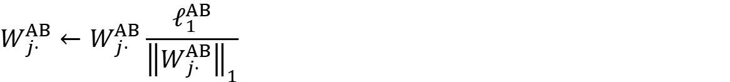
Ruslim模型的L1约束：限制各类入权重总量的上限
对每个突触后神经元j，分别限制来自B群体的总入权重
① 超限后减去平均超额
连接类型 | L1上限
X→E | 100
E→E | 10
I→E | 120
X→I | 80
E→I | 240
I→I | 120
$$W_{j·}^{AB}←W_{j·}^{AB}−\frac{{\left\|W_{j·}^{AB}\right\|}_{1}−ℓ_{1}^{AB}}{N^{B}}$$
② 负权重截断为0
$$W_{ji}^{AB}←max\left(W_{ji}^{AB},0\right)$$
③ 乘法归一化到上限
$$W_{j·}^{AB}←W_{j·}^{AB}\frac{ℓ_{1}^{AB}}{{\left\|W_{j·}^{AB}\right\|}_{1}}$$
作用：允许连接权重 重新分配，同时限制STDP引起的整体权重增长。

Slide 14
Ruslim模型的adaptive threshold：调节单个神经元的兴奋性
$$Δθ_{j}^{A}=η_{θ}^{A}[\frac{1}{T}\int_{0}^{T}{S_{j}^{A}}\left(t\right)dt−ρ^{A}]$$
变量 | 含义
θ（阈值） | A群体中第j个神经元的放电阈值；A为E或I
S(t)、T | 该神经元的脉冲序列与活动统计时段
ρ、ηθ | 对应群体的目标放电率与阈值学习率
平均放电高于目标时提高阈值，低于目标时降低阈值。
目标整体放电率为E：2 Hz，I：4 Hz。
阈值调节间接调整神经元的放电率，使网络中的神经元放电率整体维持在预设值

Slide 15
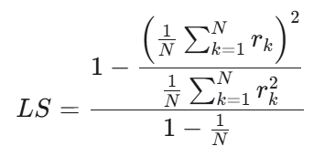
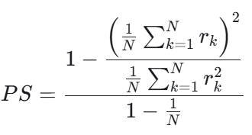
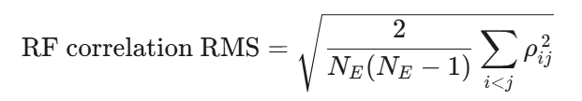
本研究的具体问题：
不同抑制性回路和稳态机制分别控制表征的哪个方面？
子问题如下：
· 抑制性传递和抑制性连接的可塑性机制分别有什么作用？
· L1归一化和自适应阈值分别有什么作用？且能否相互补偿？
· 这些作用是否会随网络规模扩大而改变？
核心评价指标:
1.时间稀疏性(Lifetime sparseness，后称LS):
衡量单个神经元在一段时间内的放电集中度.
2.群体稀疏性(population sparseness，后称PS):
衡量的是整个神经元群体在同一瞬间的放电集中度.
3.感受野(RF)相关性系数的均方根(RF pairwise correlation RMS):
衡量不同兴奋性神经元感受野之间的整体相似程度

Slide 16
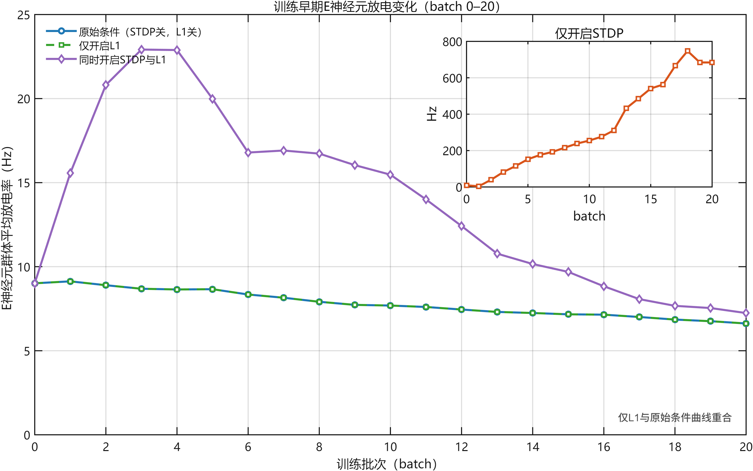
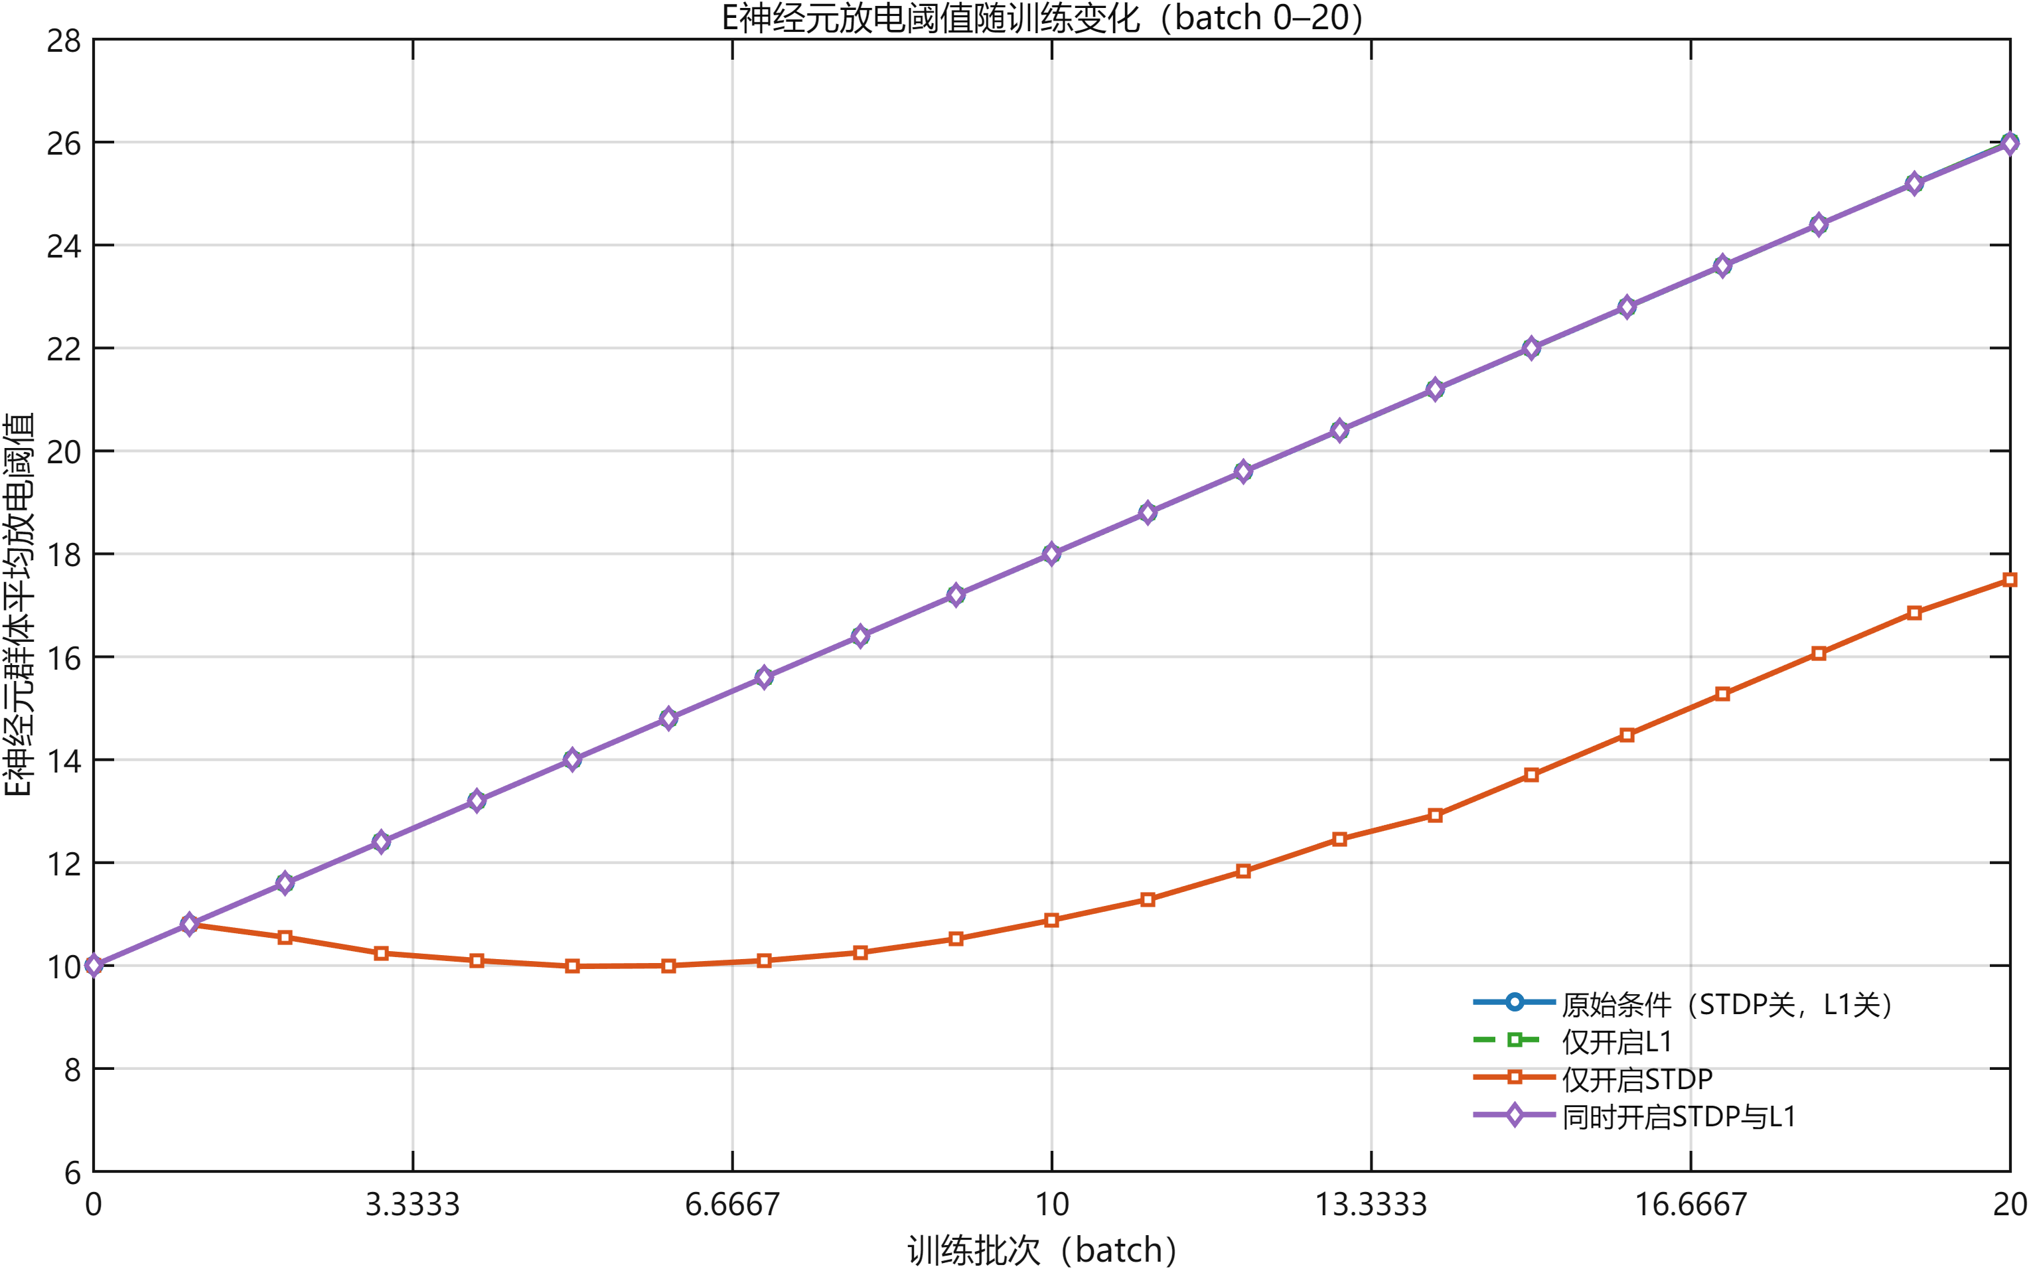
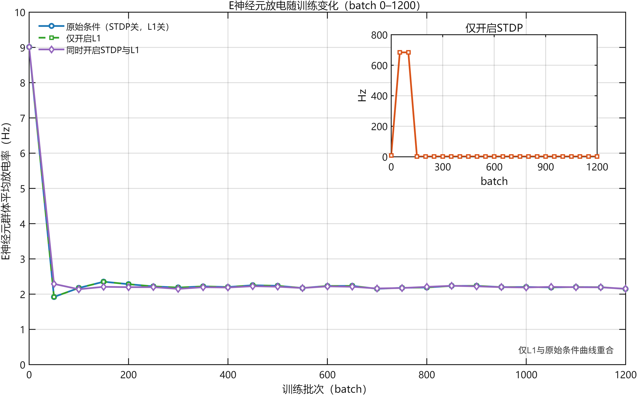
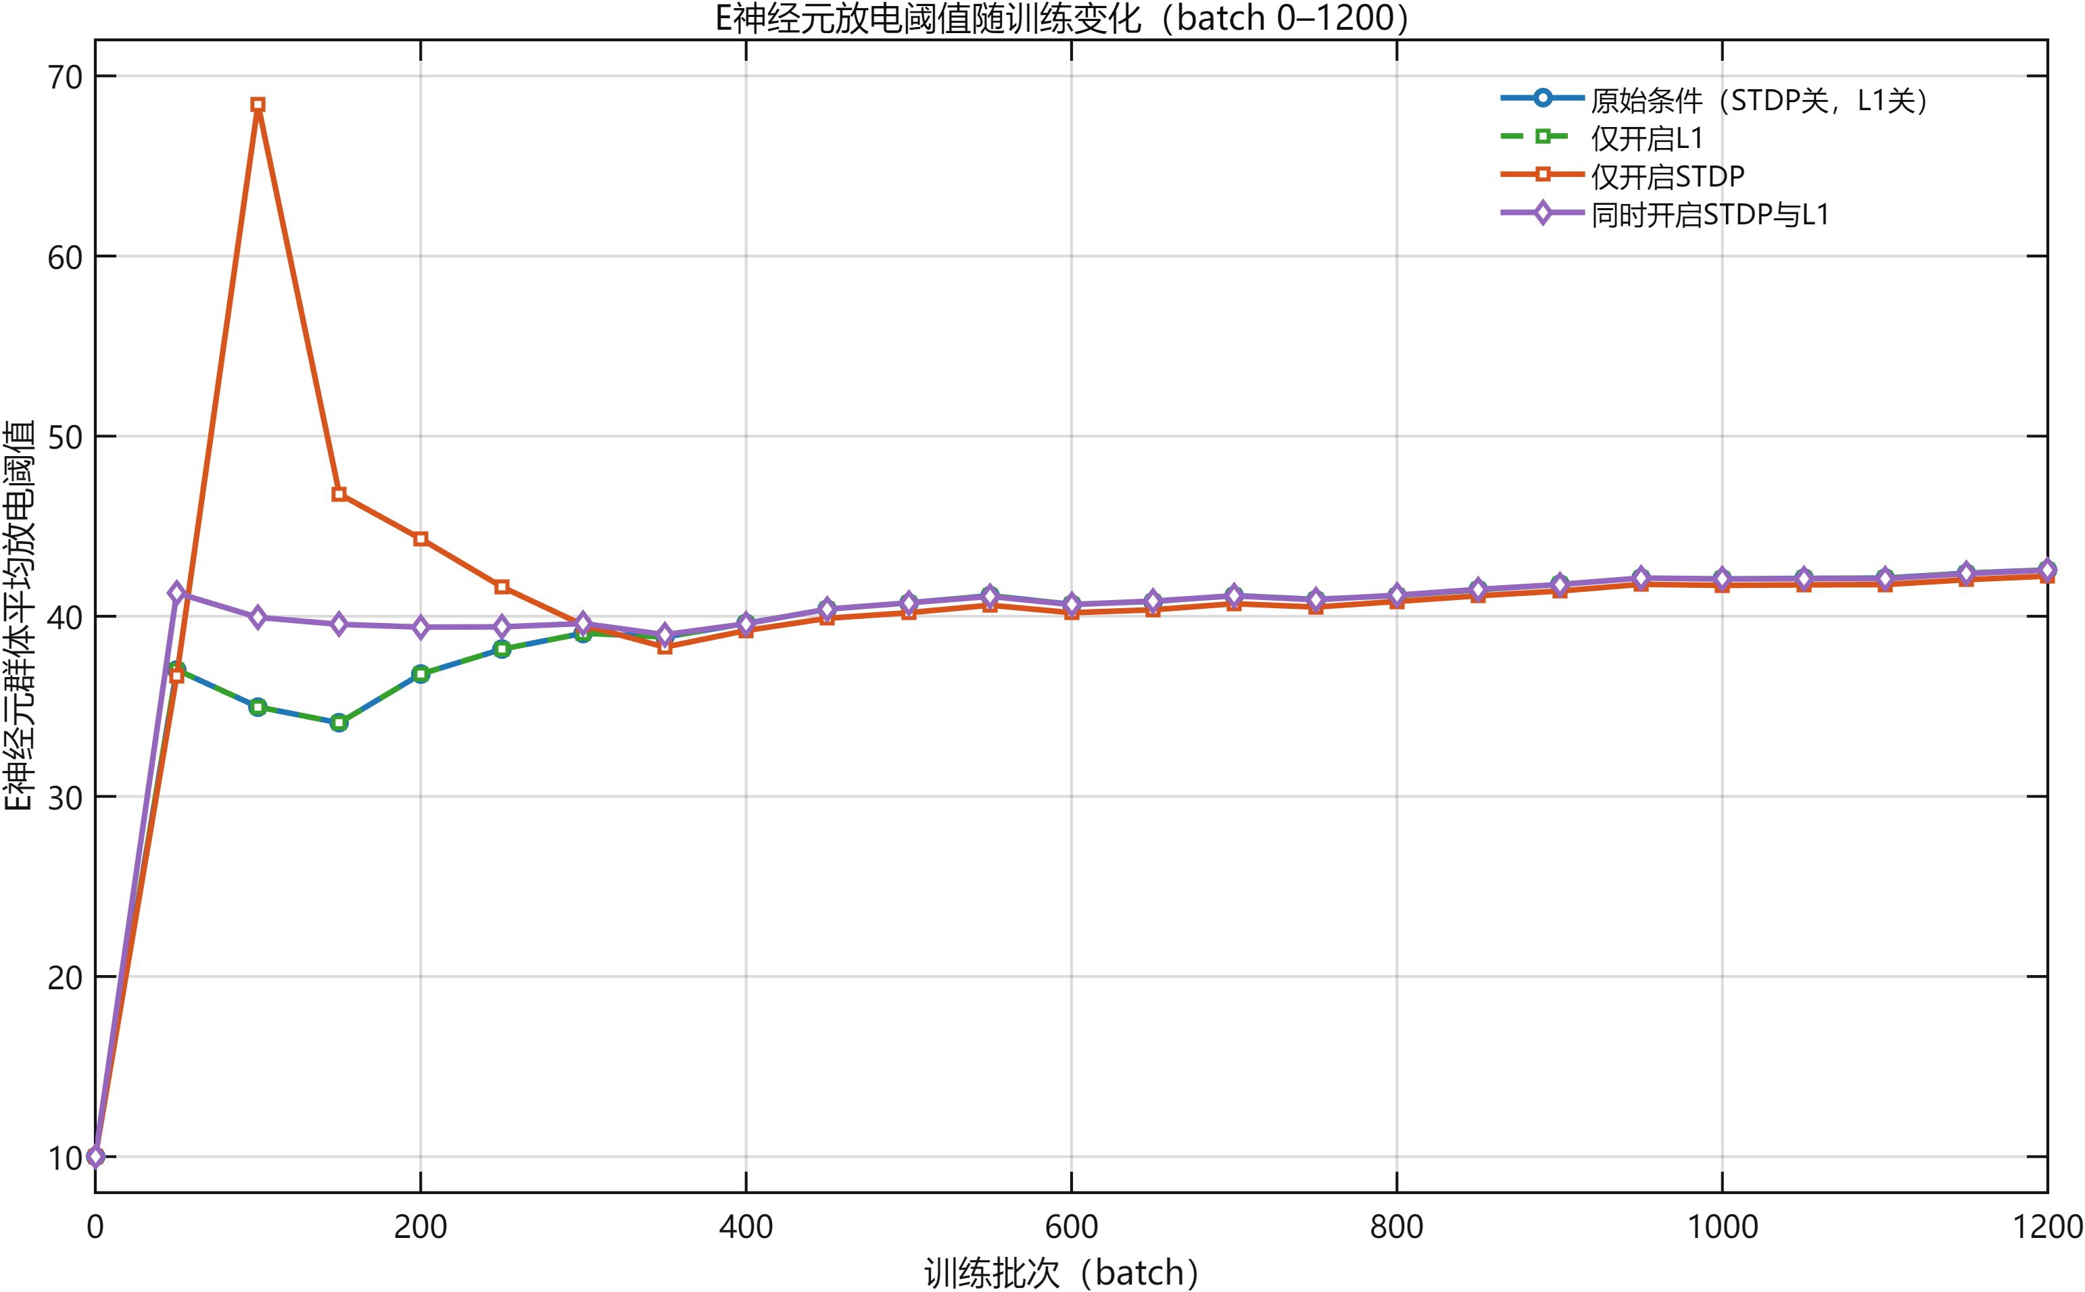
对于模型训练早期的研究
网络共训练1200batch
训练batch数
0
100
400
800
1200
各机制运行情况
STDP关闭
L1 权重归一化关闭
动态阈值启用
STDP启用
L1 权重归一化启用
动态阈值启用
STDP ＆动态阈值
学习率减半
STDP ＆动态阈值
学习率再次减半
训练结束
经过测试发现STDP与L1权重归一化机制在一开始并未开启是为了更好让放电阈值学习并达到稳定，以便后续网络学习更迭，且最后训练结束后的网络几乎没有差别
因此在后续实验中，延续原模型思路

Slide 17
消融实验设计
原完整程序
θ-动态阈值机制 L1-权重归一化机制 | D θ ON L1 ON | E θ ON L1 OFF | F θ OFF L1 ON | G θ OFF L1OFF
A IE连接ON IE可塑性ON | AD | AE | AF | AG
B IE连接ON IE可塑性OFF | BD | BE | BF | BG
C IE连接OFF IE可塑性OFF | CD | CE | CF | CG
横向比较D–G，可分析动态阈值和L1权重归一化的作用
纵向比较A–C，可分析I→E抑制传递及其可塑性的作用
每种消融条件均在不同网络规模下运行。以cn为规模系数，E/I细胞数量由400/100 依次扩大至1200/300(始终保持4∶1的比例)。
用于检验实验结论能否随网络规模扩大而稳定保持。
实验除了三种指标外，另额外绘制了网络结束训练后E神经元的RF与EI balance的情况

Slide 18
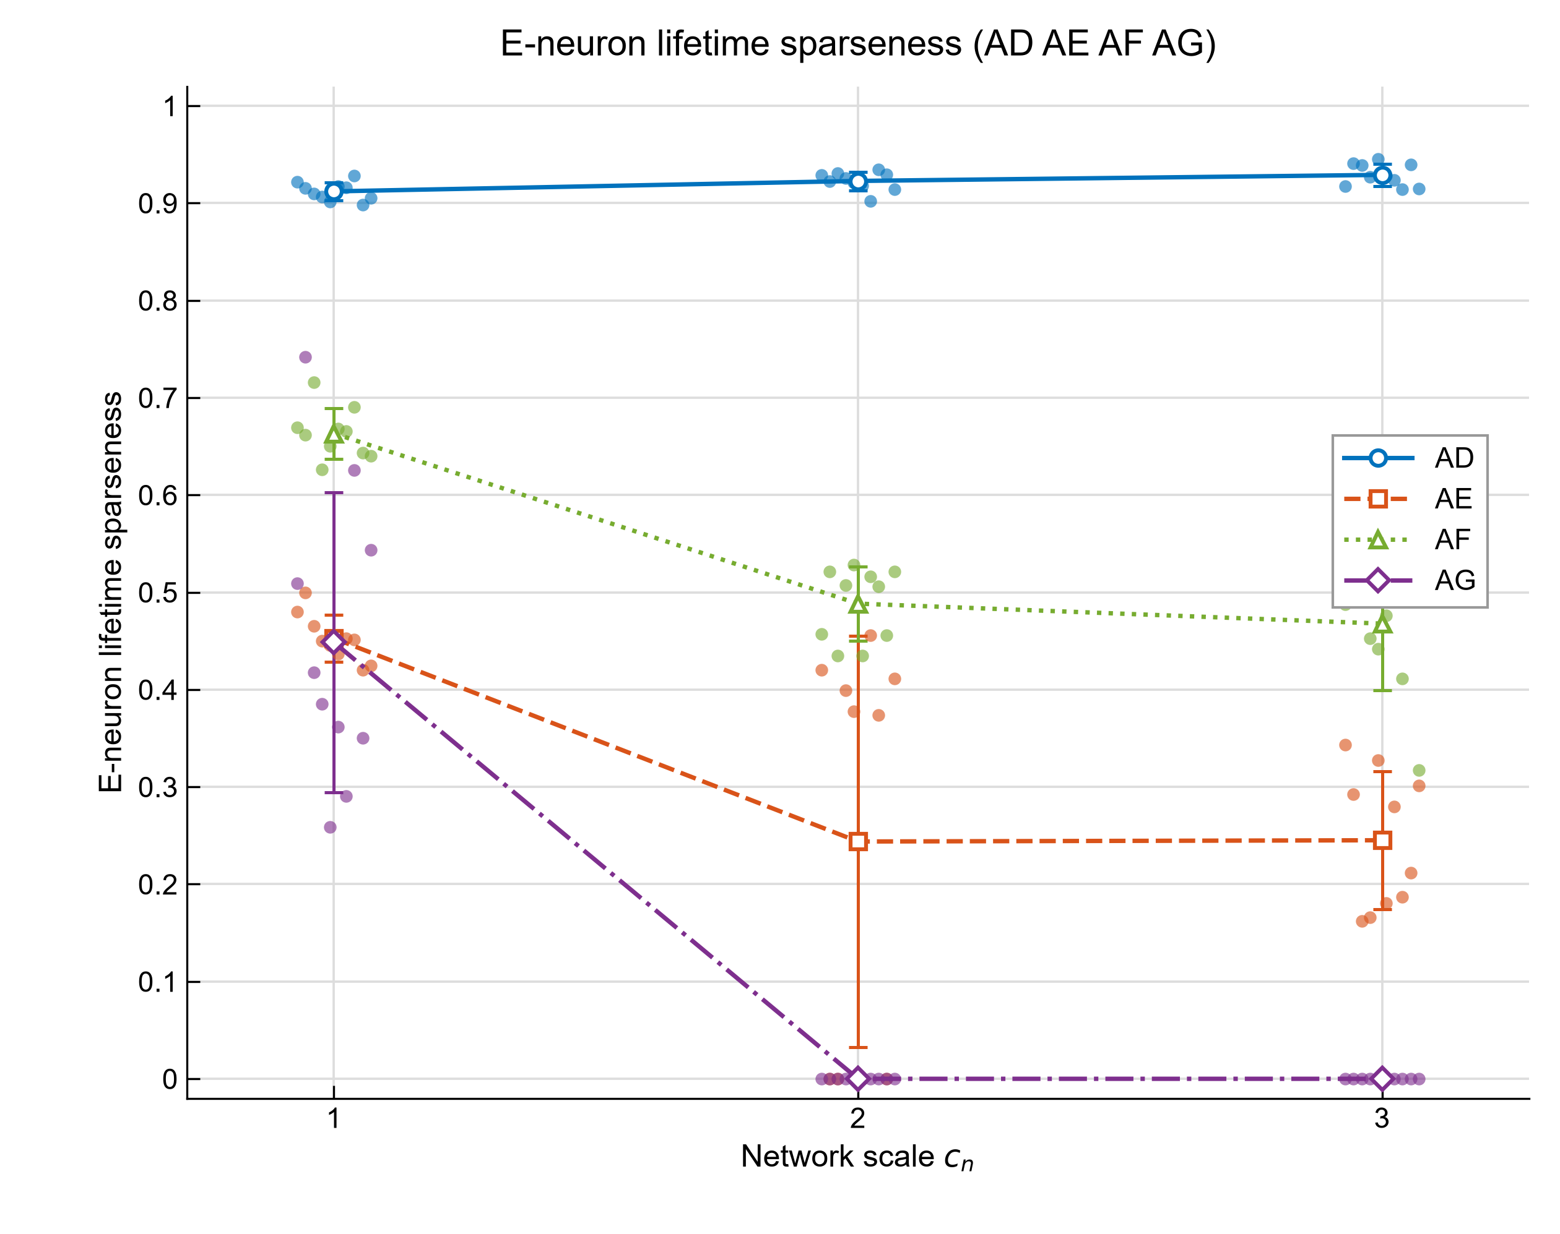
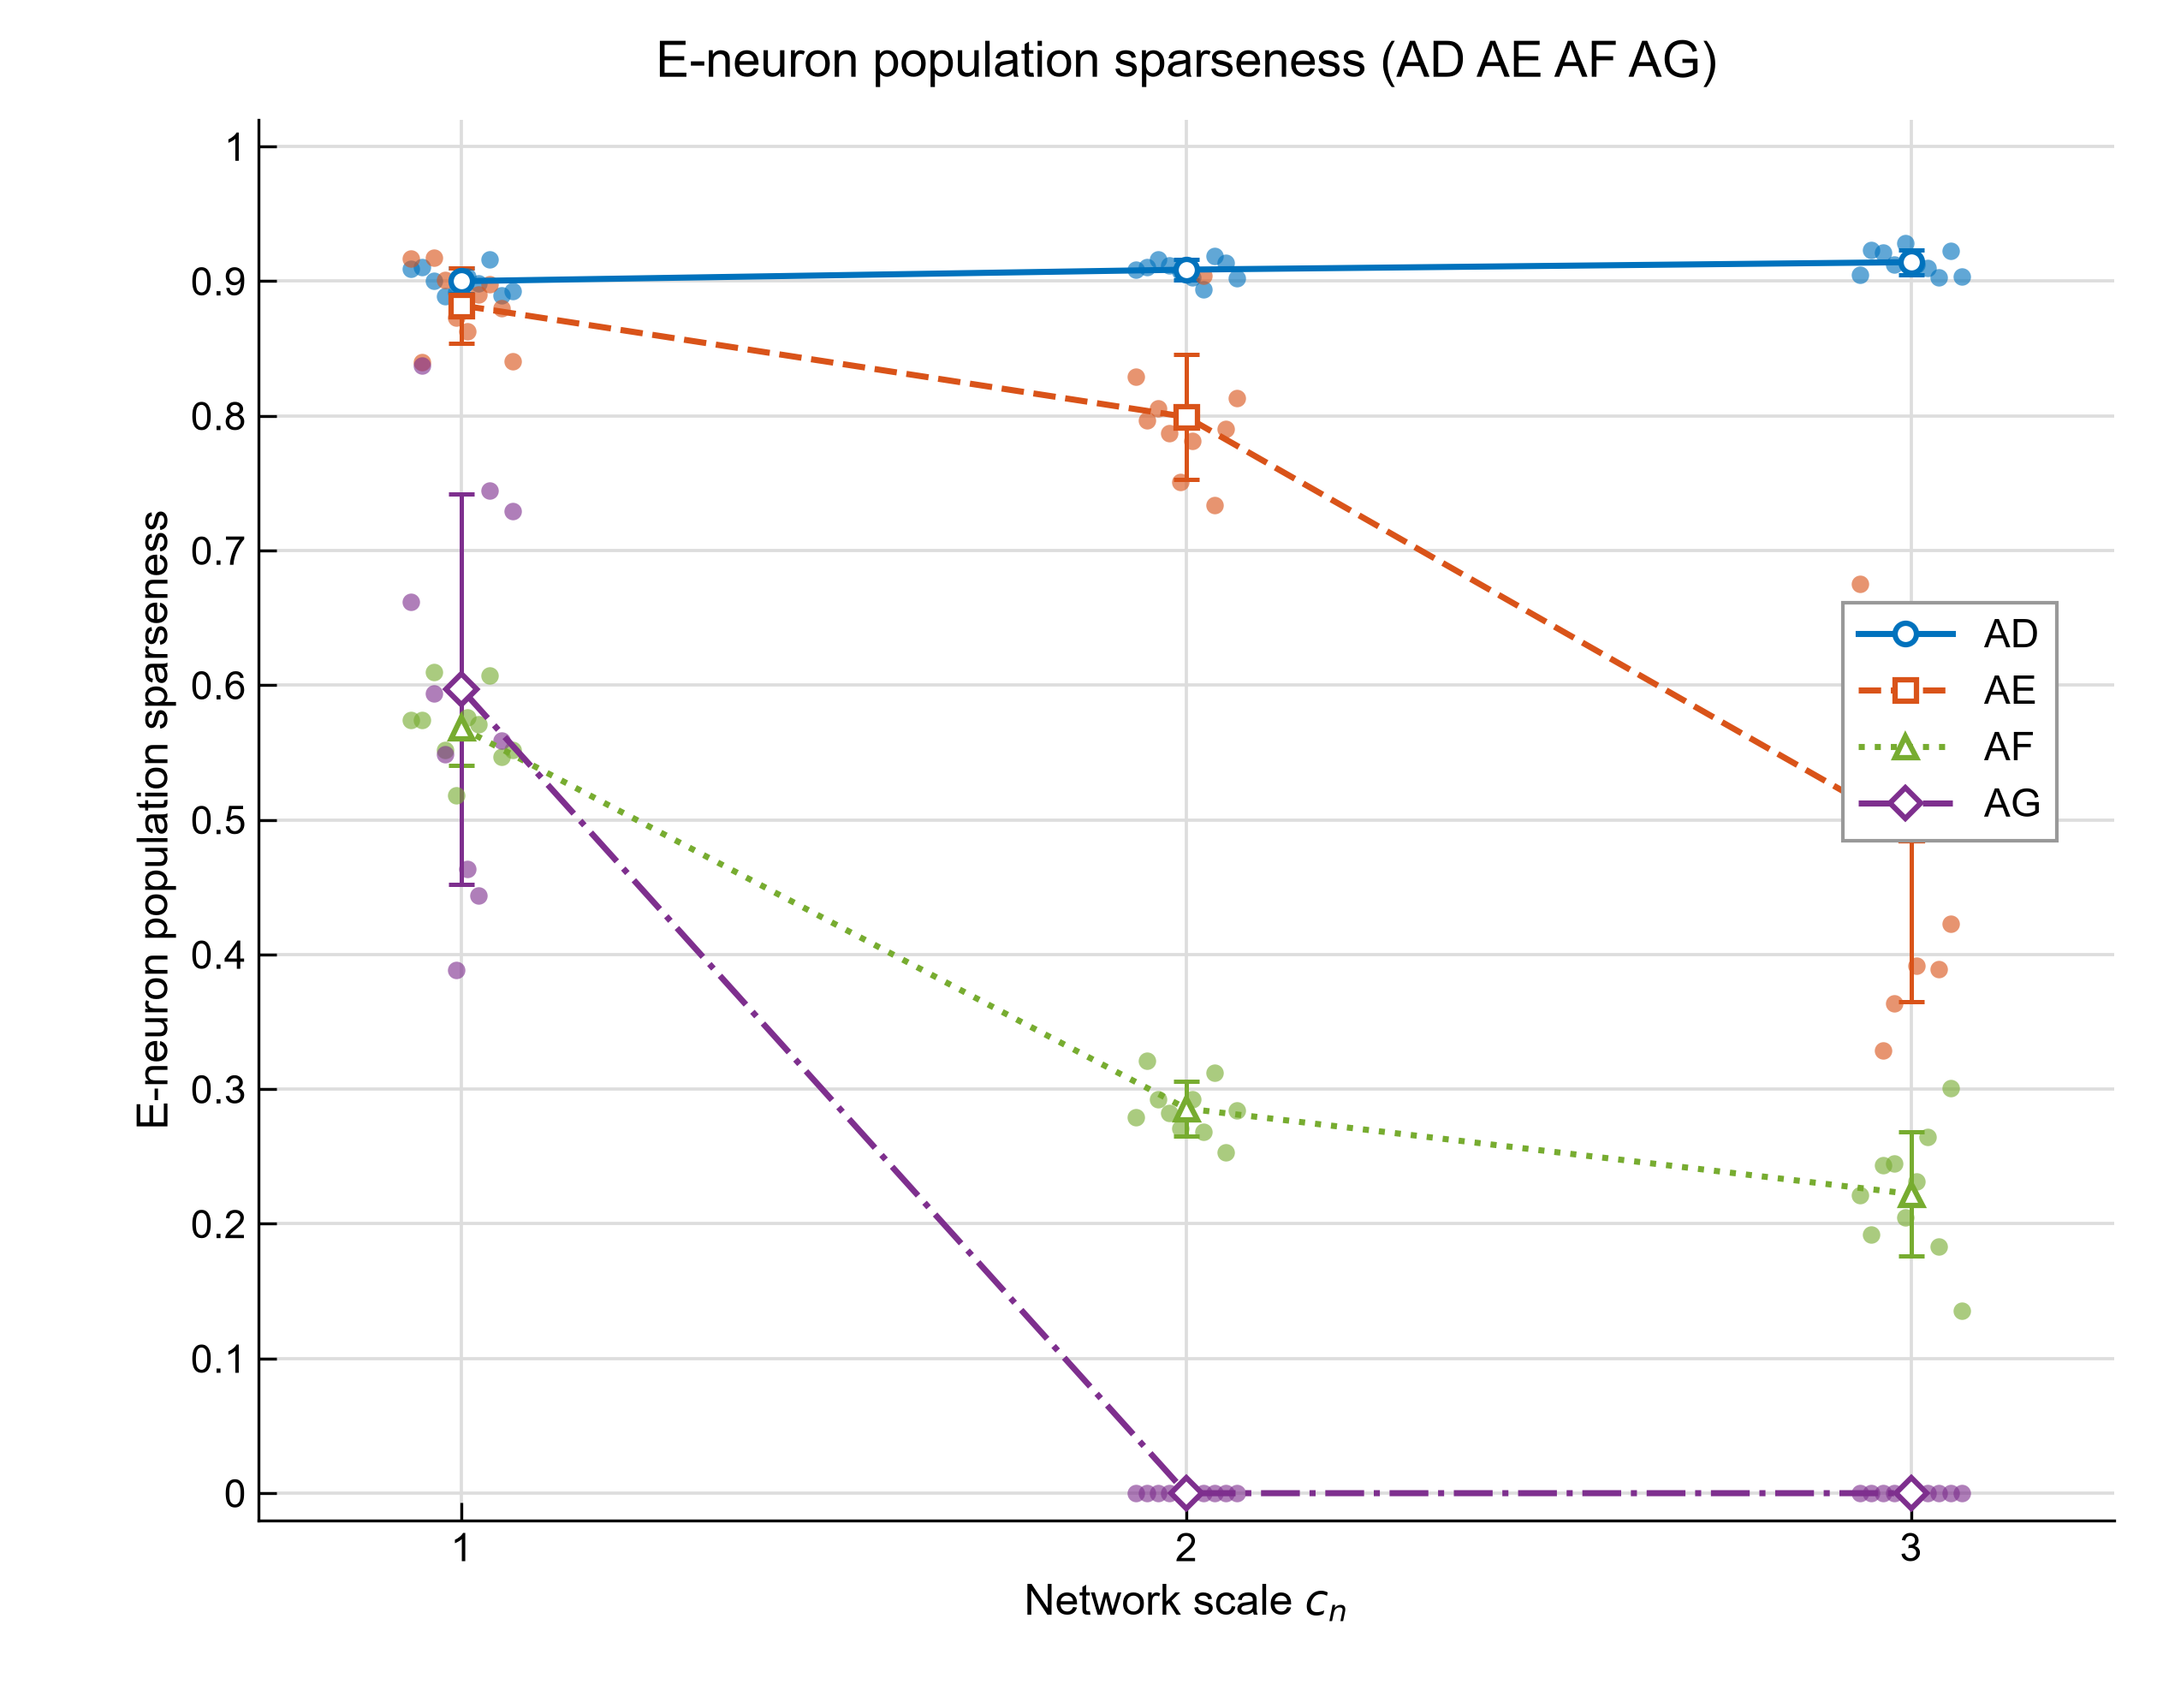
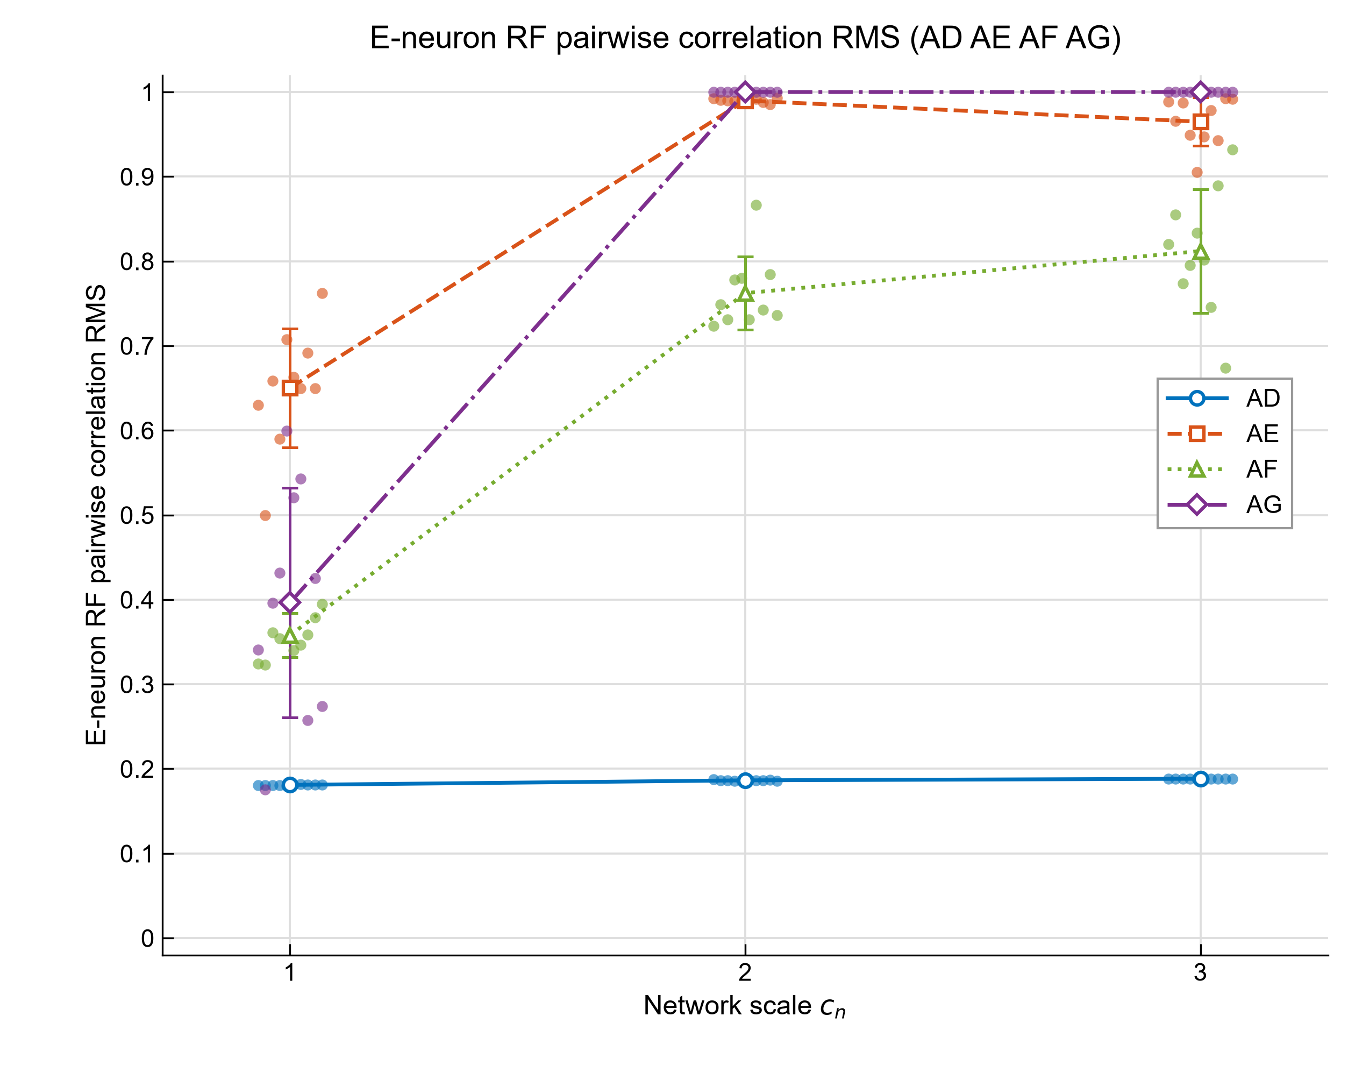
保留完整抑制机制时的核心指标比较
· AD（两种稳态机制均保留）：群体稀疏性和时间稀疏性稳定在较高水平，感受野相关性系数RMS维持较低，且不受网络规模明显影响。
· AE（缺少L1归一化）：LS随规模增大由约0.45降至0.24，PS也随规模增大而下降，RF相关RMS升高。自适应阈值未能完全补偿L1机制的缺失。
· AF（缺少自适应阈值）：仍维持一定稀疏性，但随网络规模增大而下降，同时感受野相关性随之升高，说明L1归一化对网络的发育帮助有限。
· AG（两种机制均缺失）：结果波动最大、尺度对训练结果的影响最明显，网络表征缺乏稳定性。
自适应阈值与L1归一化作用互补：前者宏观调节神经元放电频率，后者限制突触总强度；二者共同存在才能维持稳定、稀疏且低相关的网络表征。

Slide 19
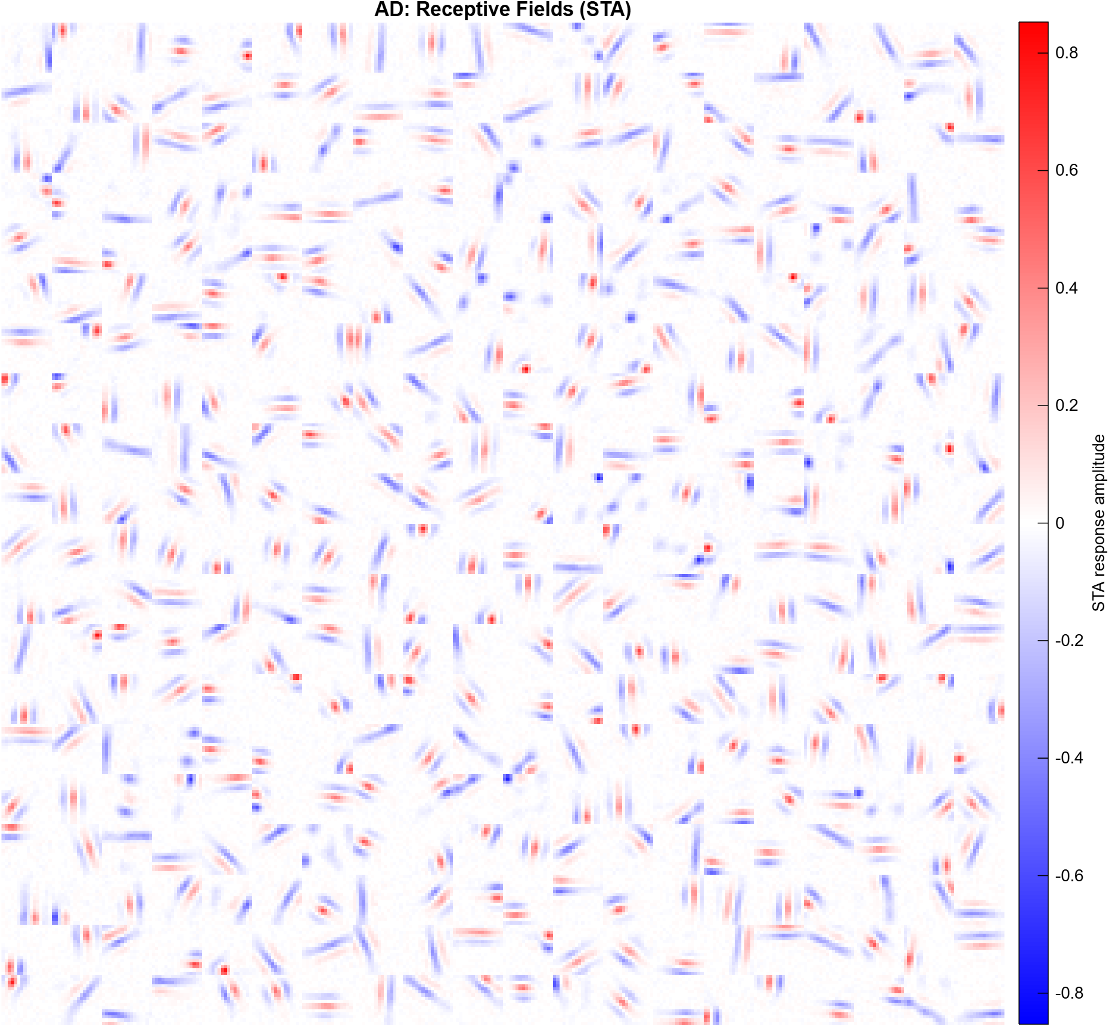
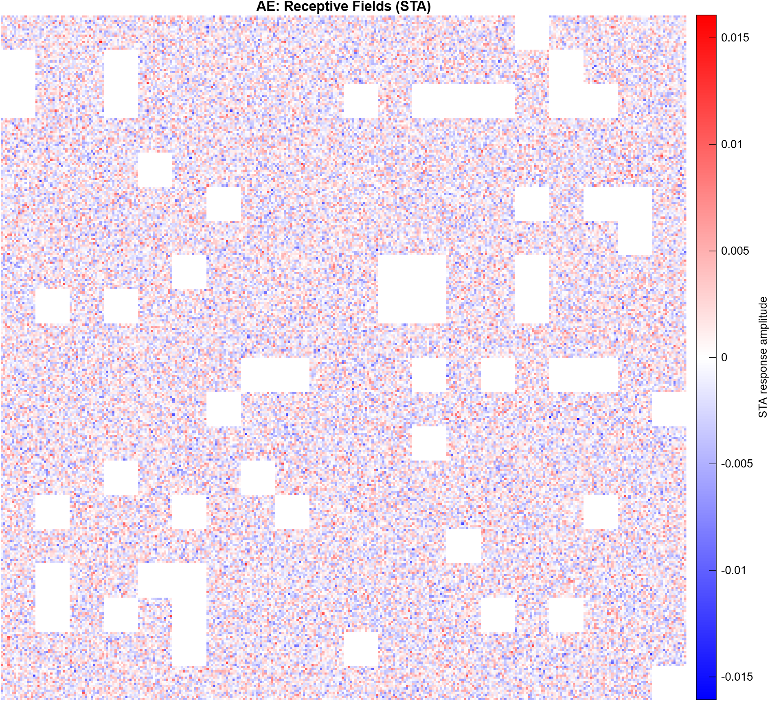
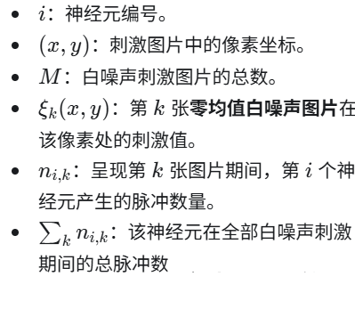
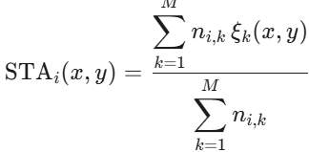
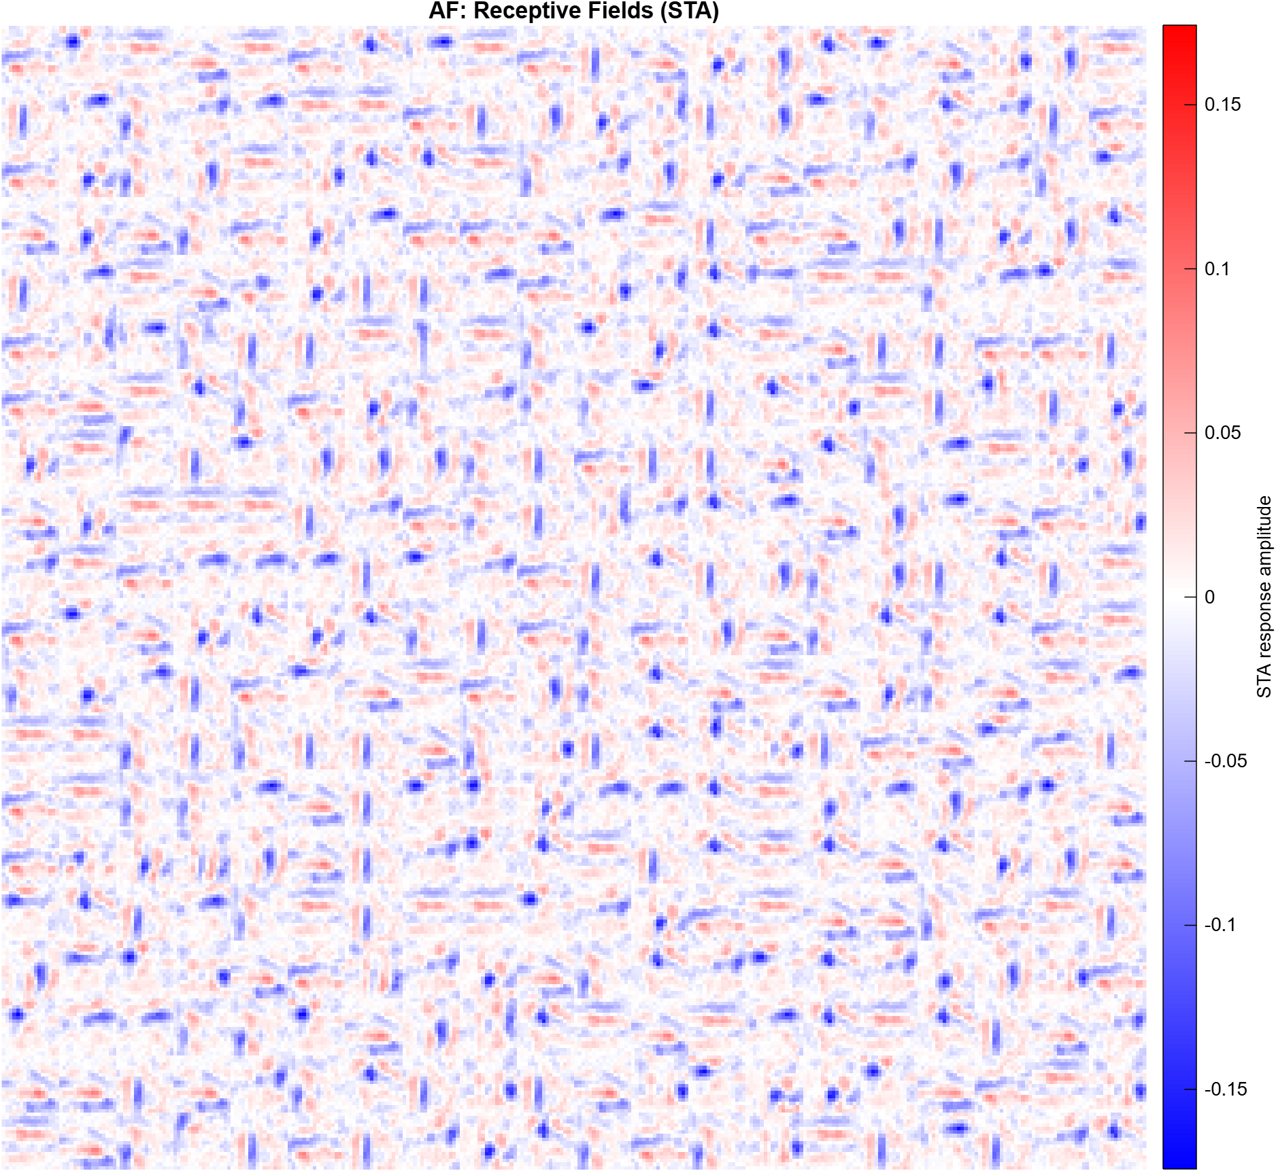
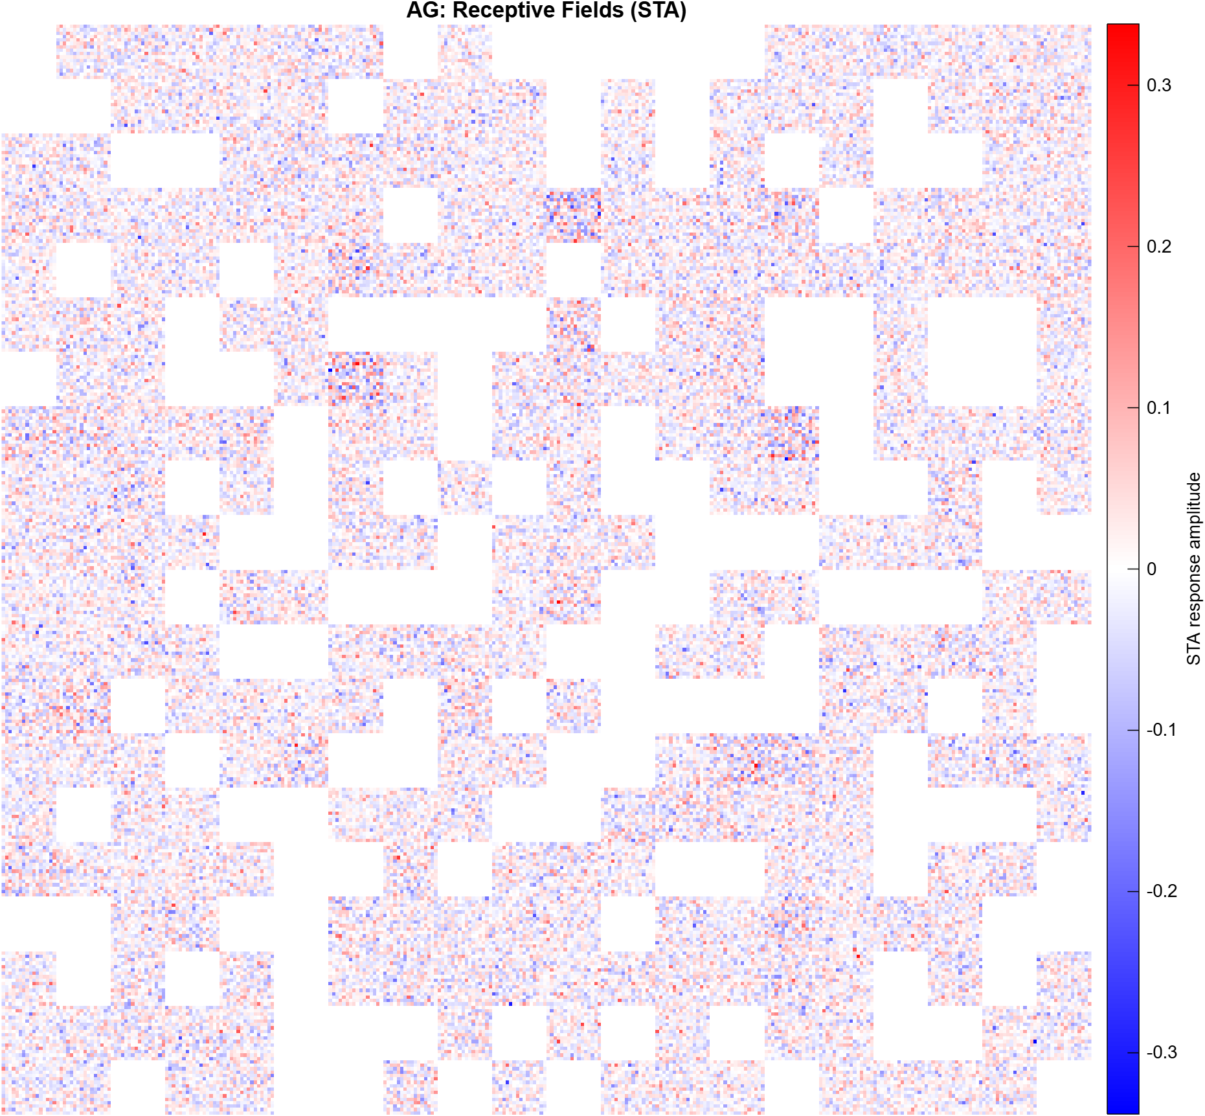
保留完整抑制机制时的感受野比较
感受野怎么测量
AD（Baseline)
AE（L1 off）
冻结训练后的网络，输入10万张16×16高斯白噪声图片。按每个E神经元的放电次数，对刺激图片加权平均，通过STA计算得到感受野。
AD：E神经元中的大多数形成了类似 Gabor 函数的条状感受野；这些感受野具有较强的方向选择性，并包含相邻的 ON区和 OFF区。。
AF（Adaptive threshold off）
AG（L1 & Adaptive threshold off）
AE：神经元的感受野主要由噪点构成，未能呈现出清晰、局部化的条状结构。
AF：仍能生成条状感受野，但感受野的轮廓更加模糊，结构的多样性下降。
AG：同样由噪点构成，未能呈现出清晰、局部化的条状结构。
L1 限制连接能增强到什么程度，并促进E神经元之间的竞争，从而达到去相关的效果，同时也是类Gabor感受野形成的必要条件；
动态阈值调节神经元在什么活动水平下学习,进一步促进感受野去相关水平。
二者共同为 STDP 提取自然图像特征提供条件

Slide 20
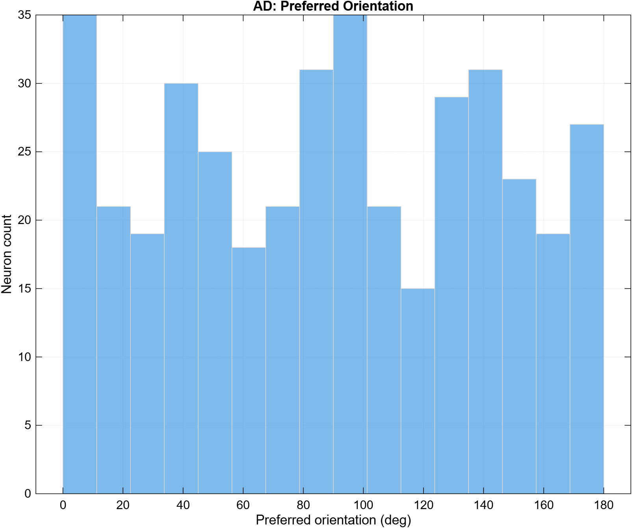
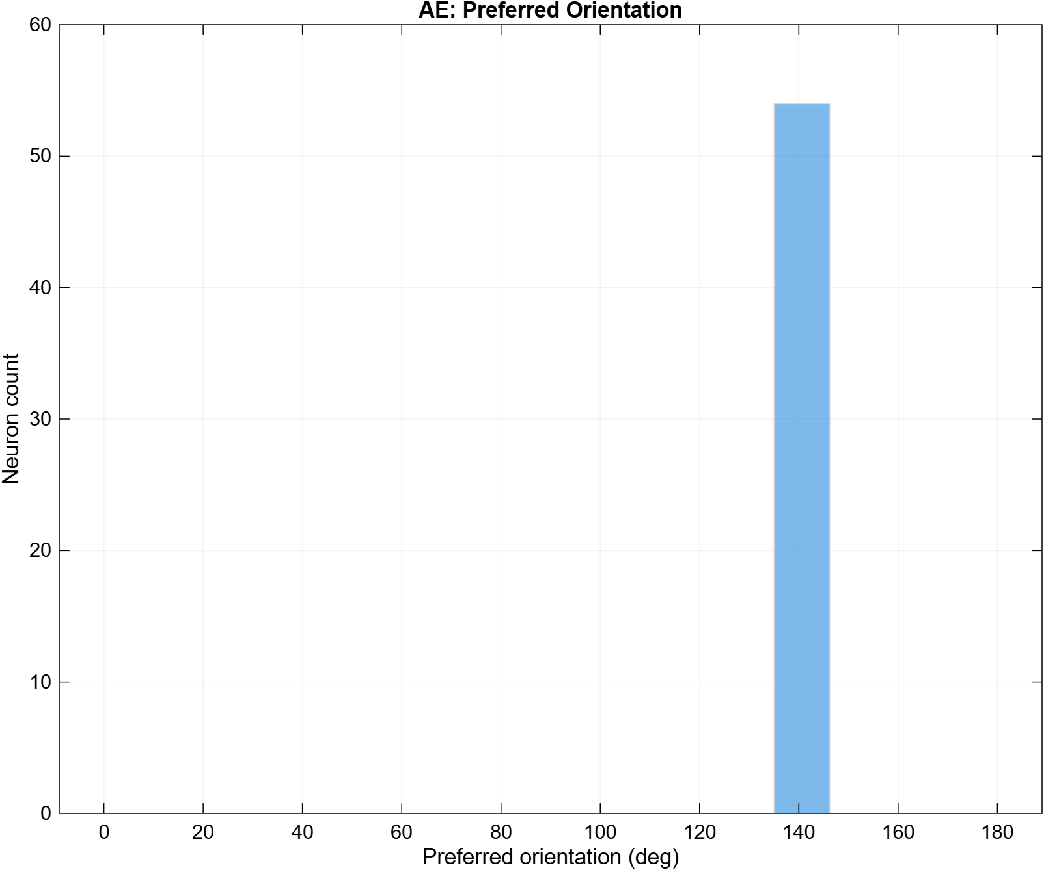
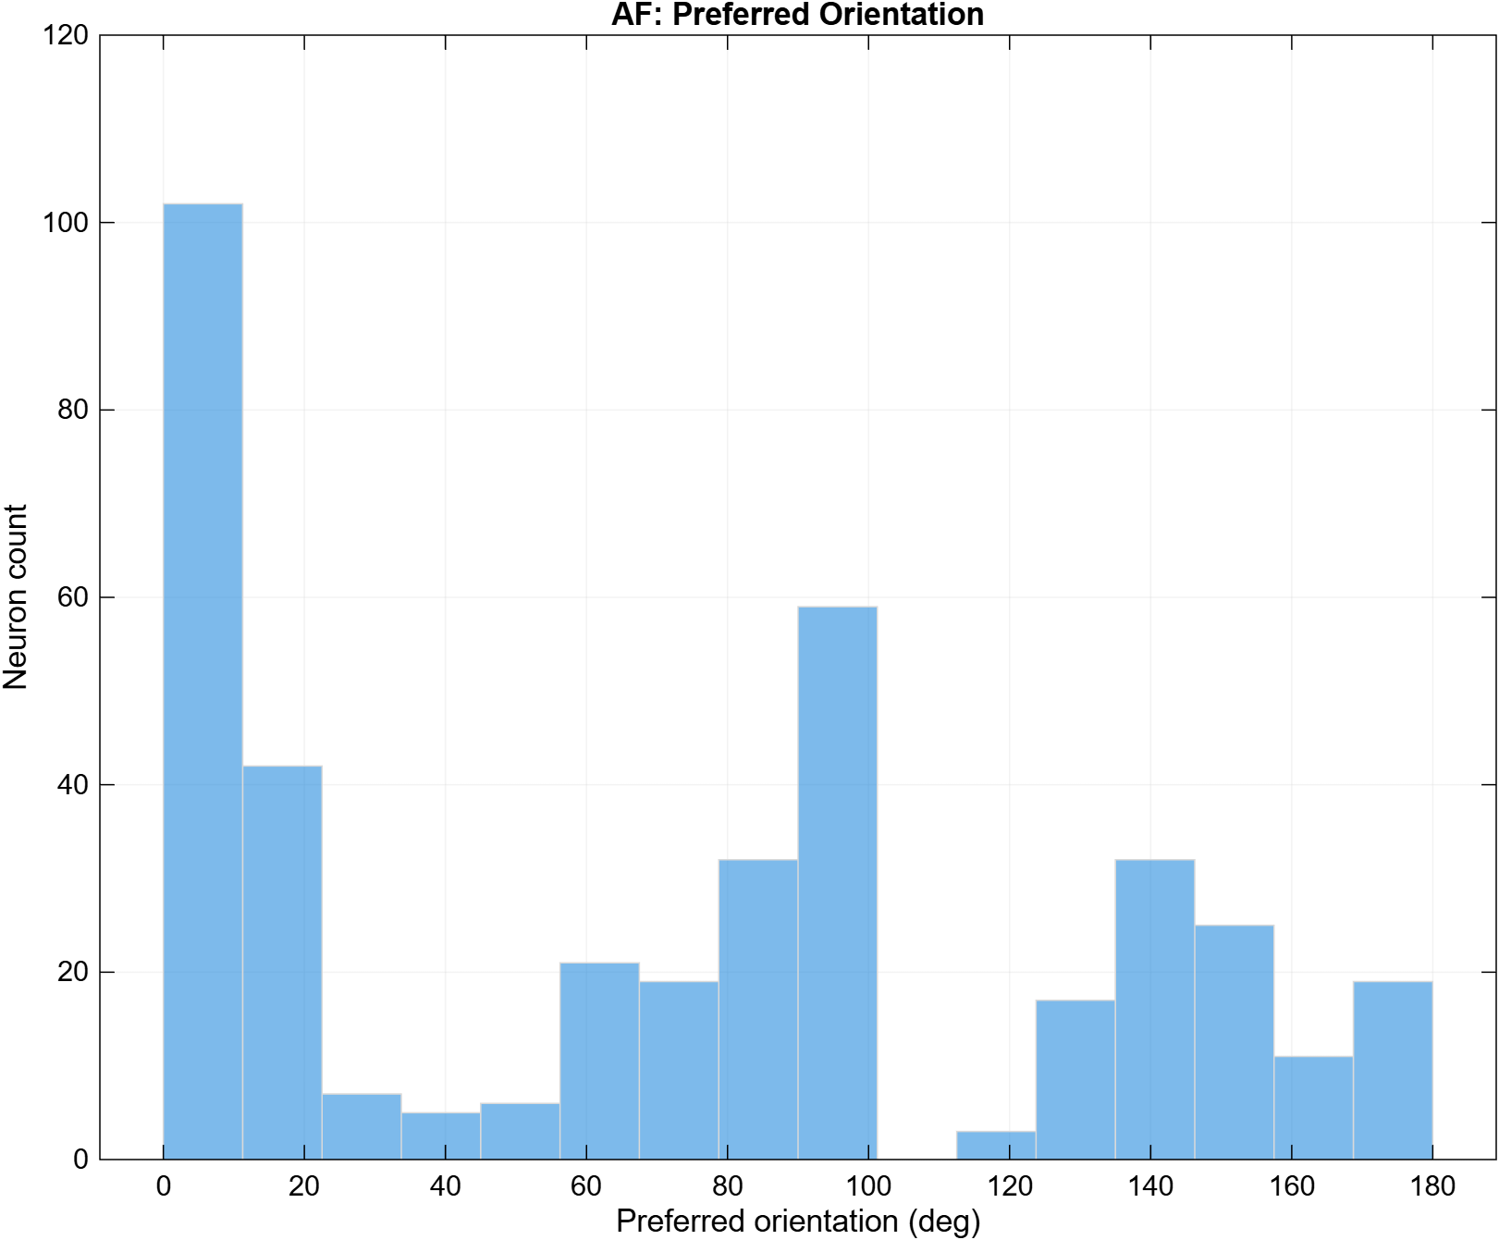
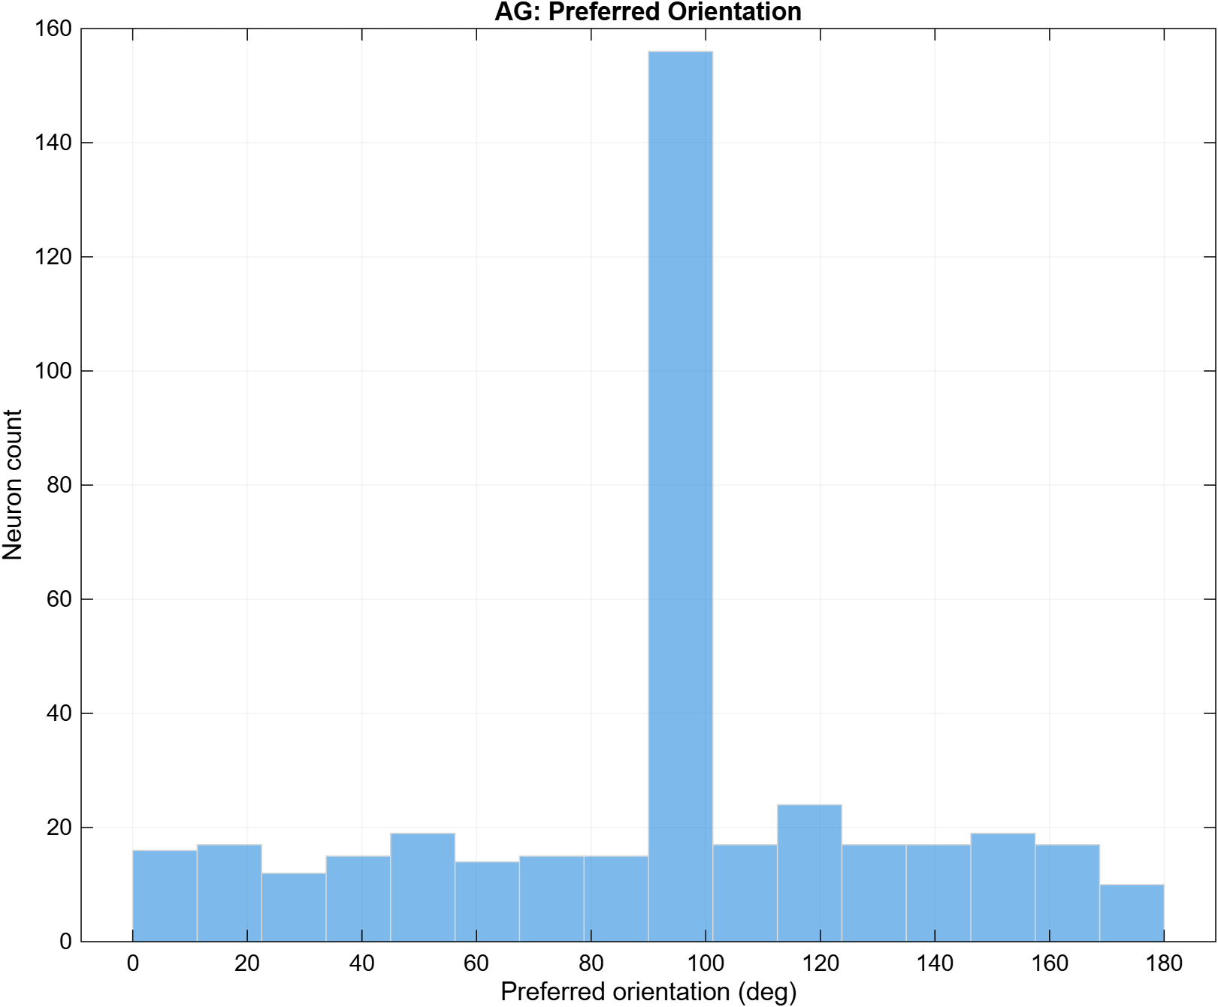
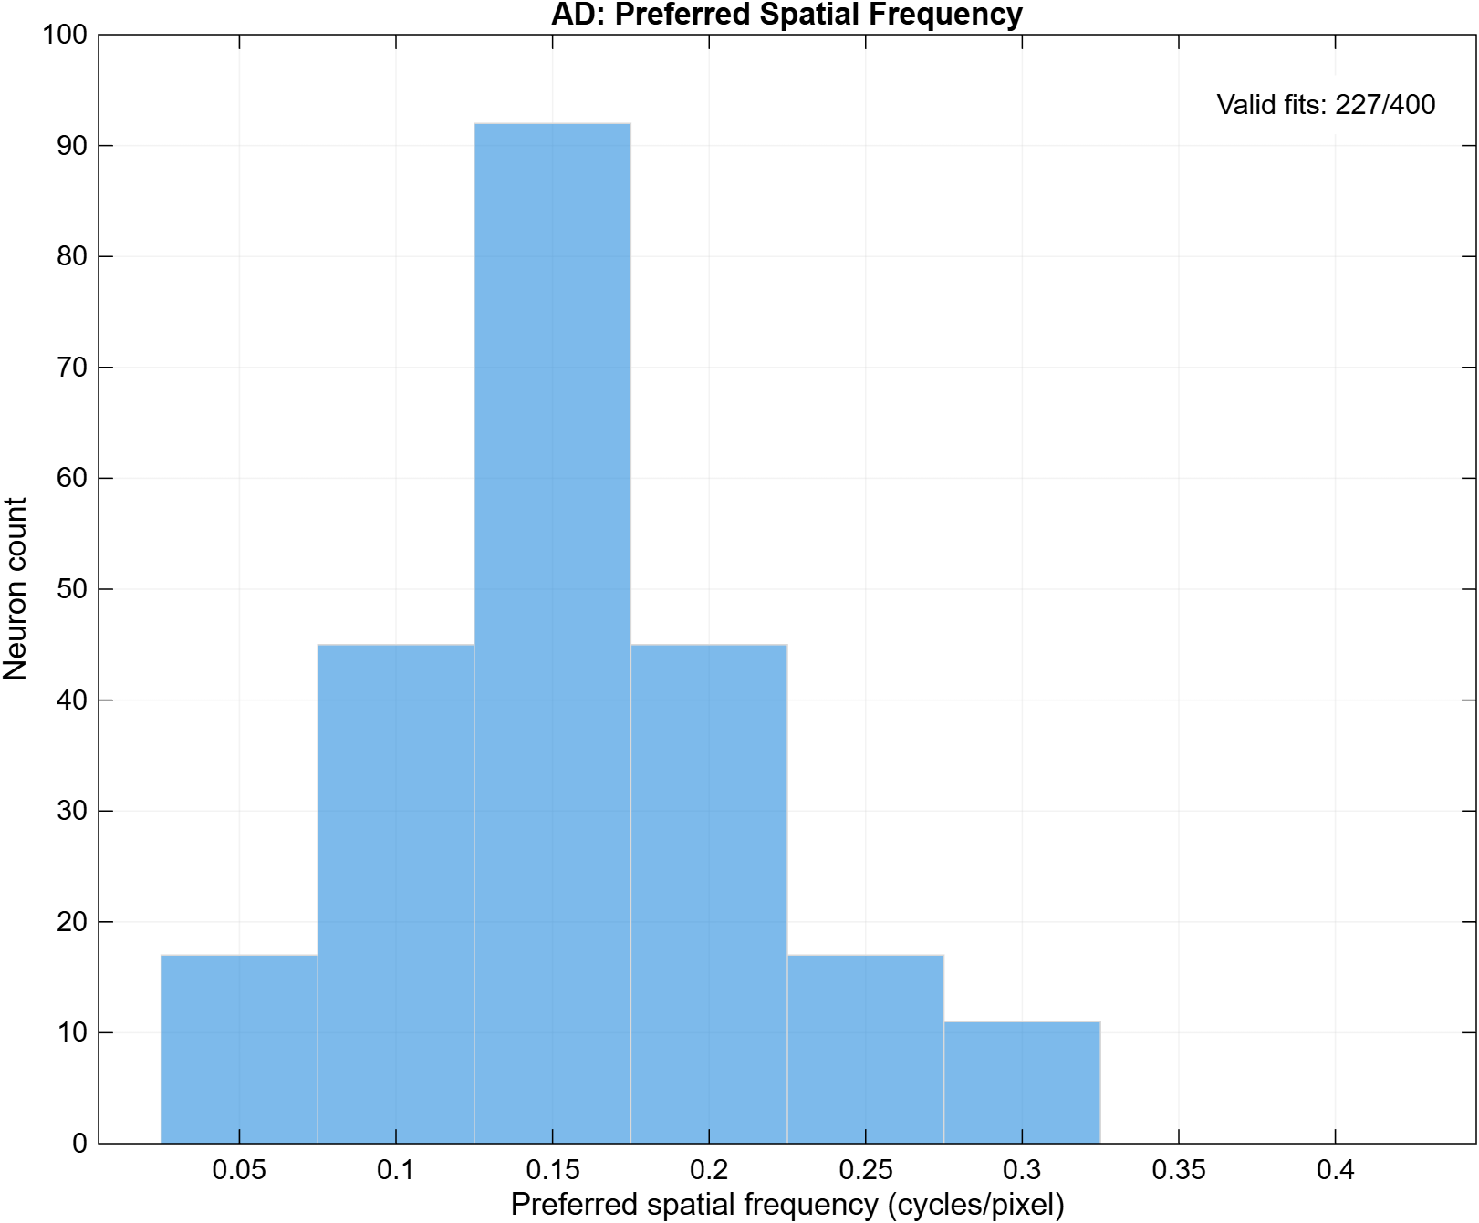
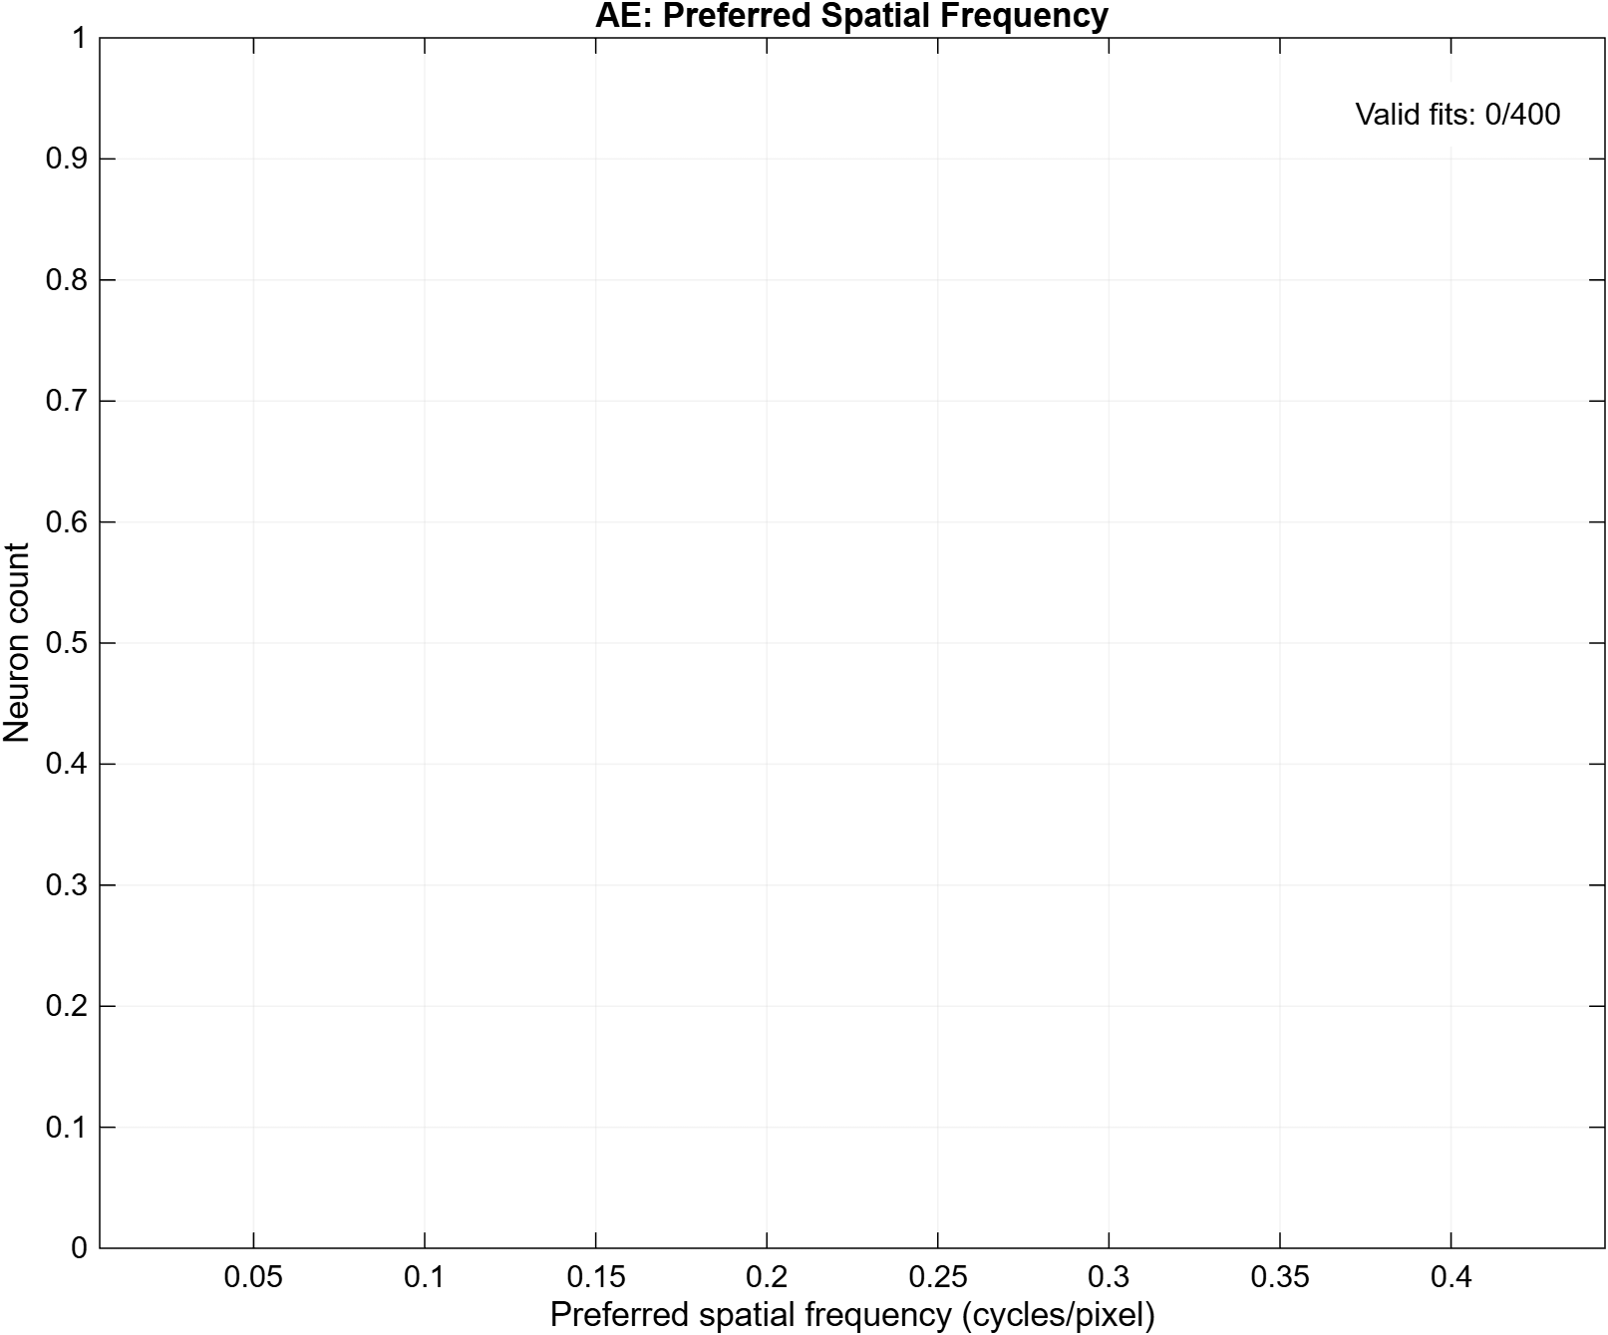
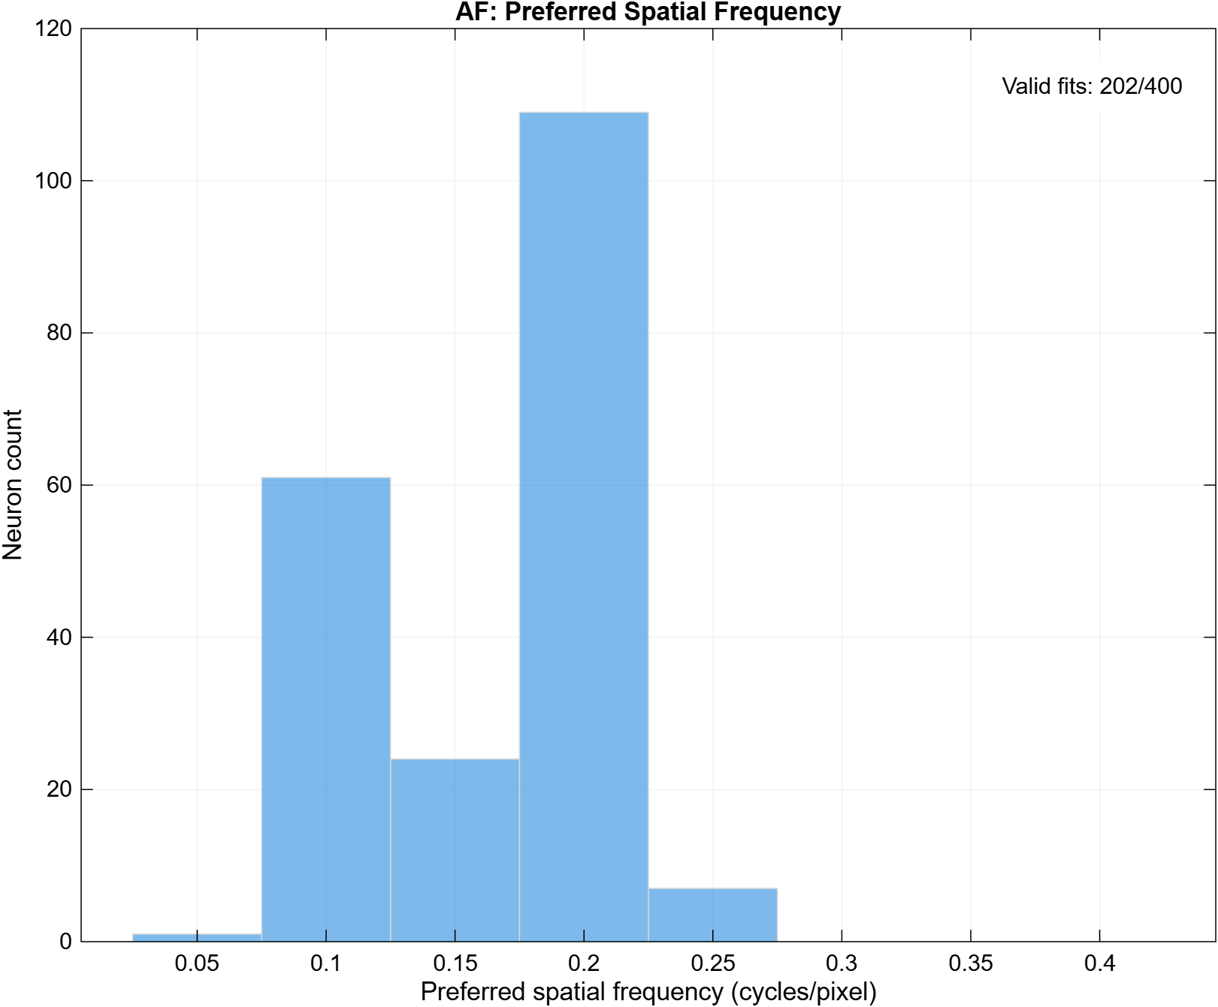
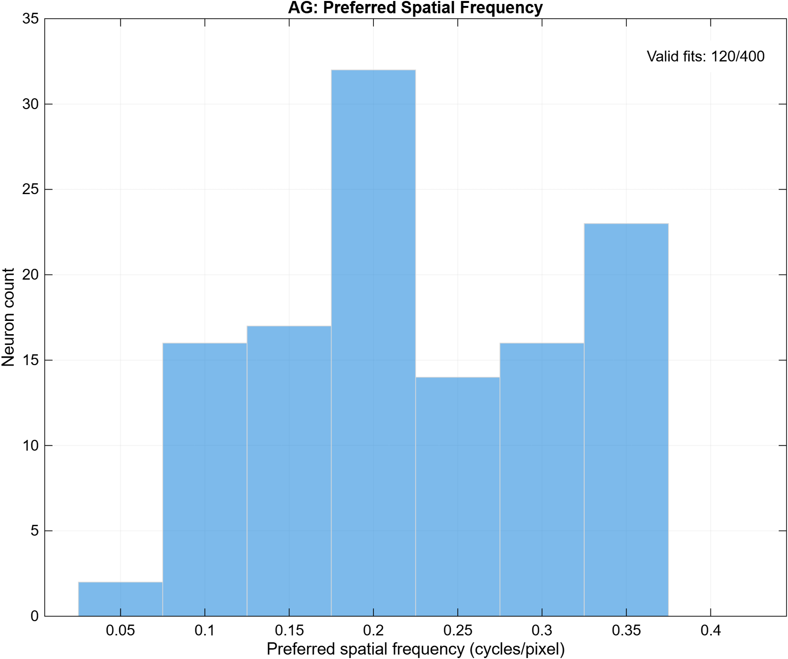
保留完整抑制机制时的偏好朝向与偏好空间频率
AD
（Baseline）
AE
(L1 off）
AF
（Adaptive threshold off）
AG
（L1 & Adaptive threshold off）
）
光栅测试流程
16个朝向、8个空间频率、
4个相位
共16x8x4=512组光栅图，每组重复10次。
减去空白放电率，
再对4个相位取平均。
得到每个神经元放电率关于光栅朝向x光栅空间频率的变化情况
固定最佳SF，计算偏好朝向。
固定最佳朝向，拟合偏好SF。
结果
AD情况下神经元的偏好朝向均匀覆盖了0-180°，而偏好空间频率页较均匀地覆盖0.05-0.3 cycles/pixel
AF情况下偏好朝向分布更不均匀，主要分布在0°(水平)与90°(竖直)朝向附近，同时偏好空间频率整体页更高
而AE与AG情况下的拟合大多无效因此无法进行分析
动态阈值有助于保持较强的朝向选择性，并影响群体偏好朝向和空间频率的分布。

Slide 21
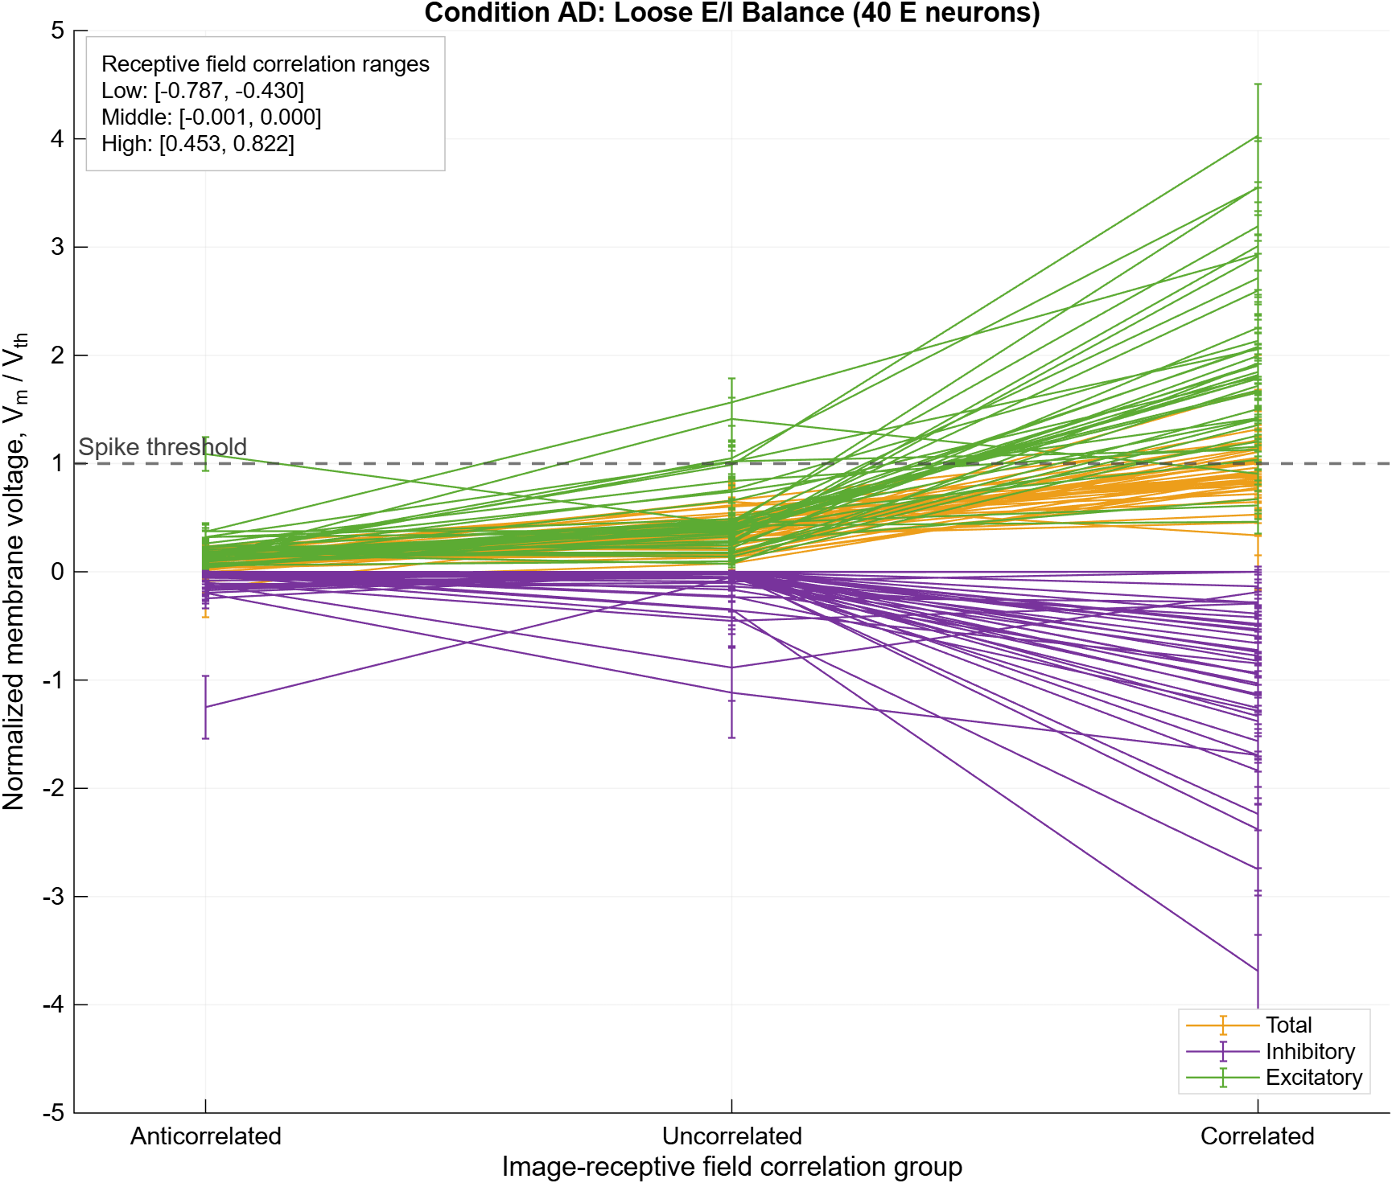
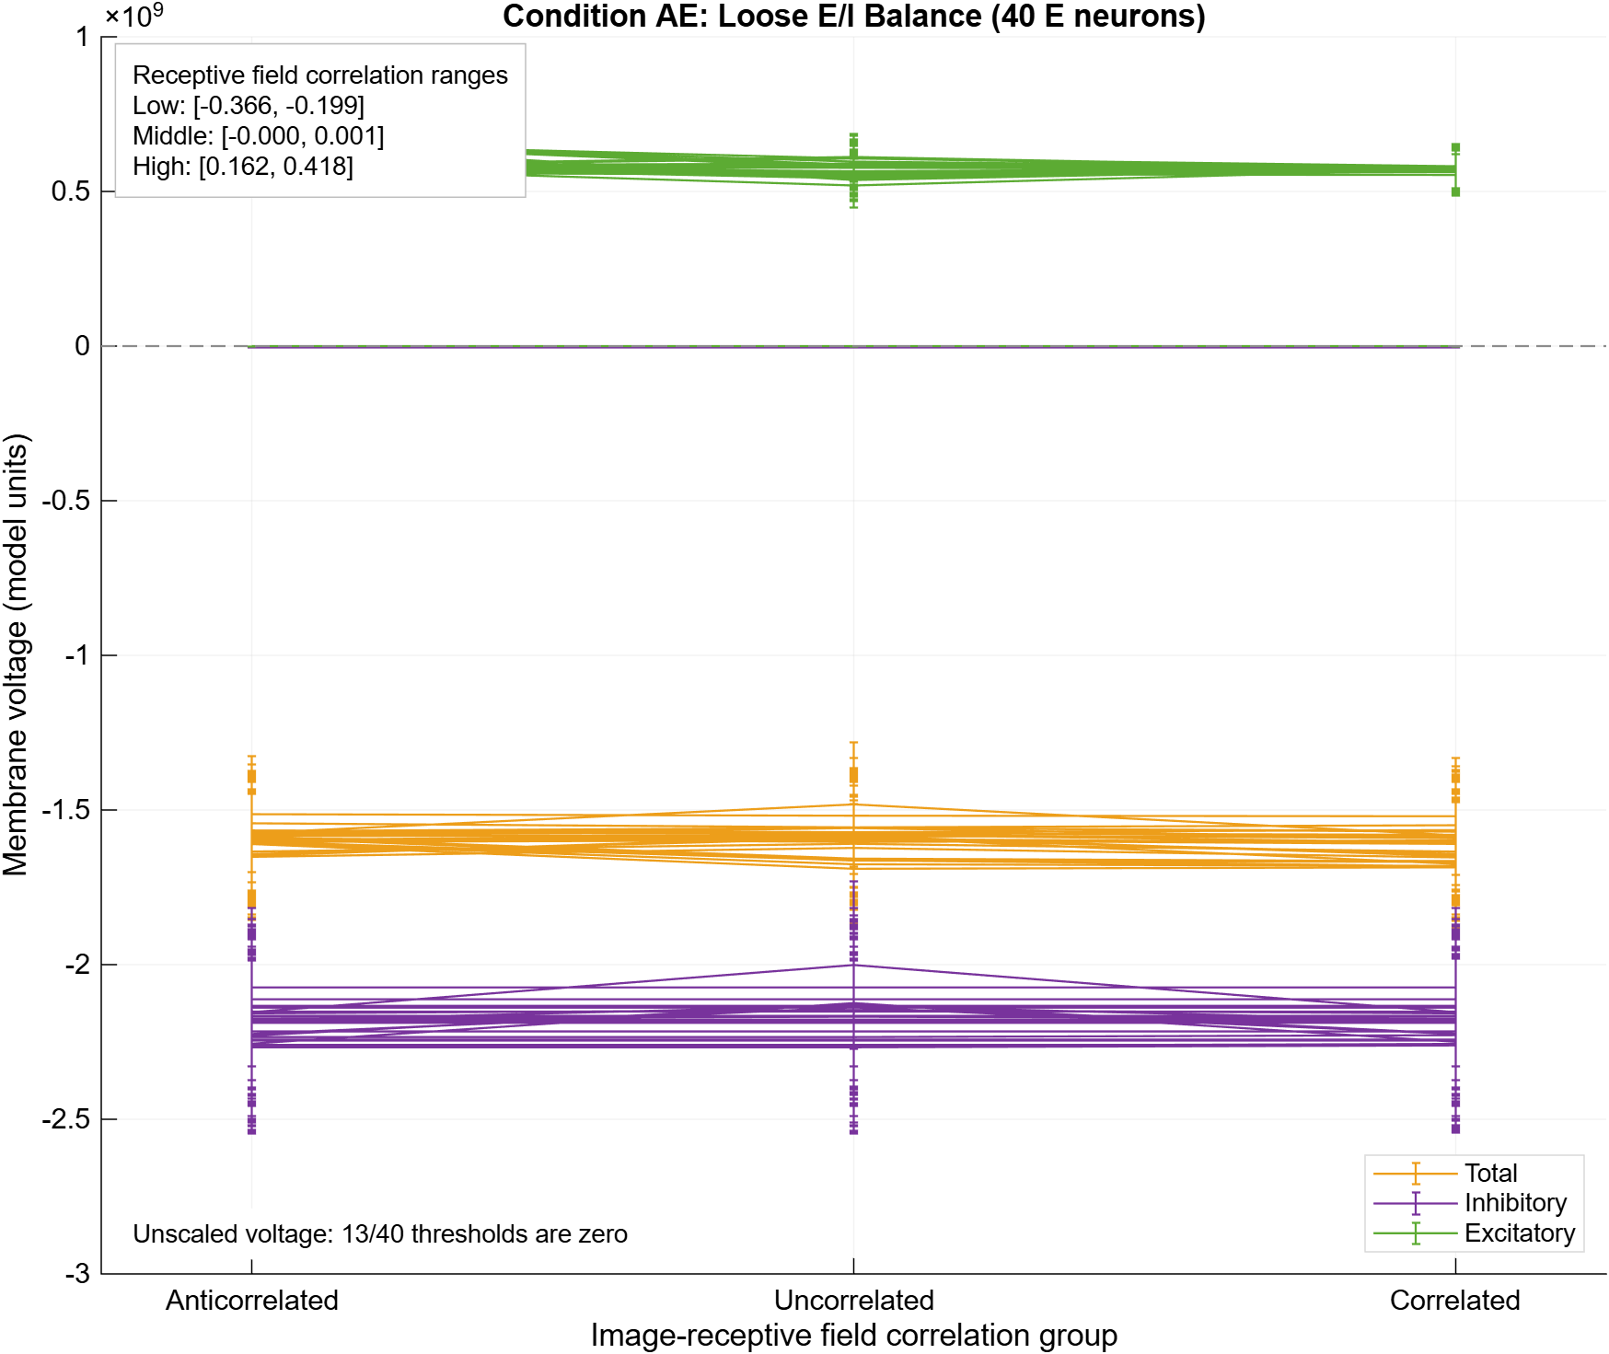
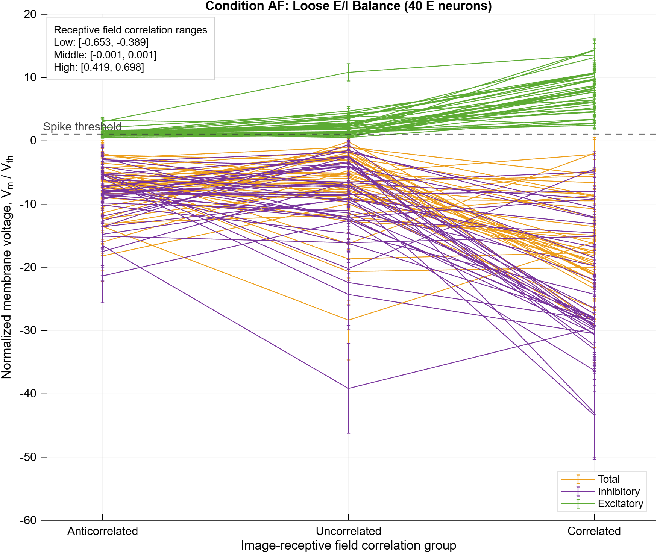
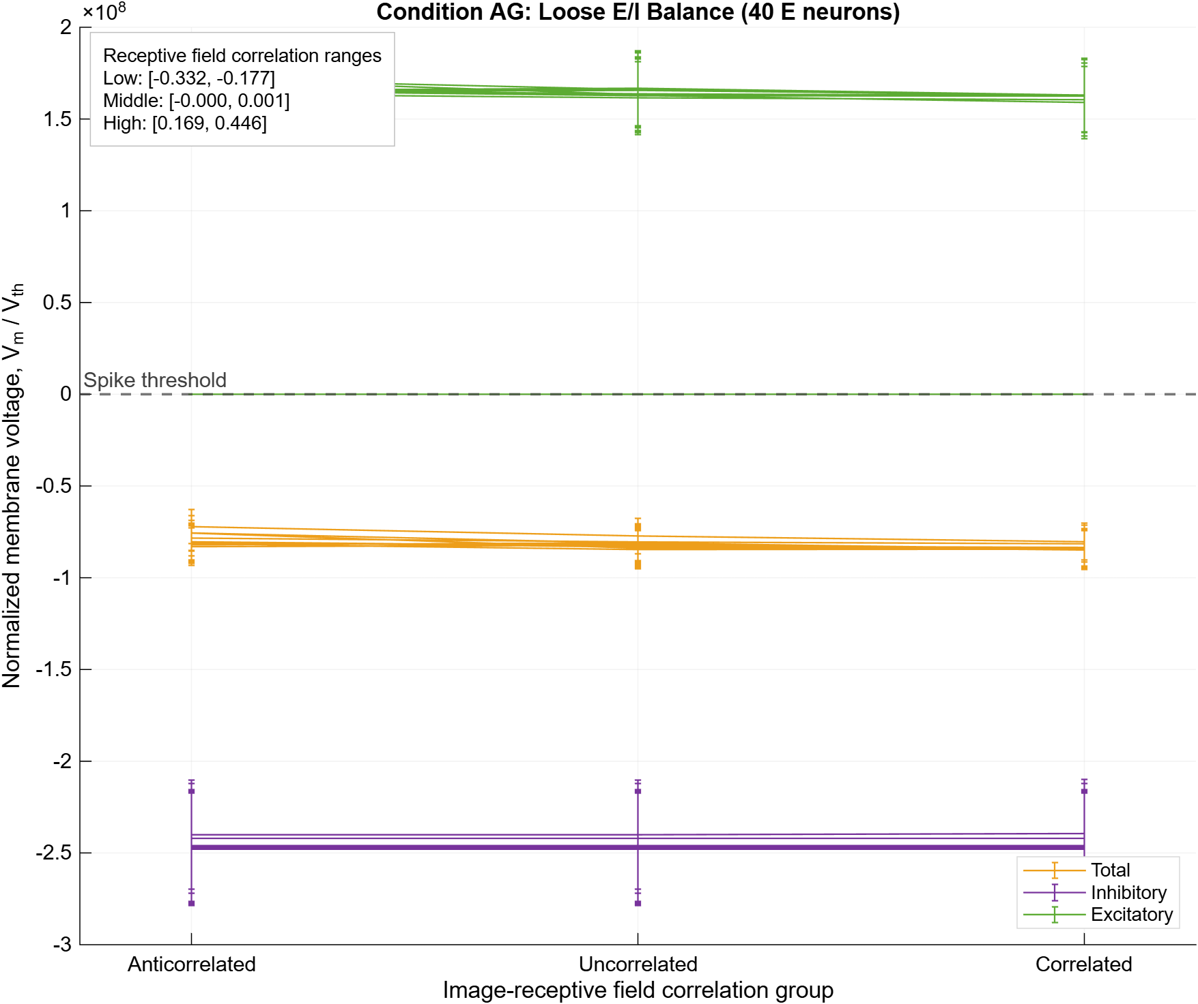
保留完整抑制机制时的Loose balance
AD（Baseline）
AE（L1 off）
Loose balance怎么测量
随机选40个E神经元。各自选低、中、高匹配图片，记录兴奋、抑制和总电位的时间均值与标准差。阈值为正时按阈值归一化；AE含零阈值，保留原始电位，不能直接比较量级。
AD：输入增强时，兴奋和抑制共同增加，总膜电位相对维持在较低水平。
AF（Adaptive threshold off）
AG（L1 & Adaptive threshold off）
AF：抑制输入更强，总电位明显向负值偏移。且抑制性输入的波动更加大
AE,AG：三类图片刺激下，兴奋和抑制电位分量均较大，且抑制输入明显超过兴奋输入，使总电位偏向负值。各分量从负相关到正相关刺激的变化较小，没有表现出清晰的随图片刺激匹配程度共同增强的关系
阈值适应影响抑制与兴奋输入的相对强弱，同时维持网络稳定
L1约束连接总强度，避免兴奋与抑制输入的规模失控。

Slide 22
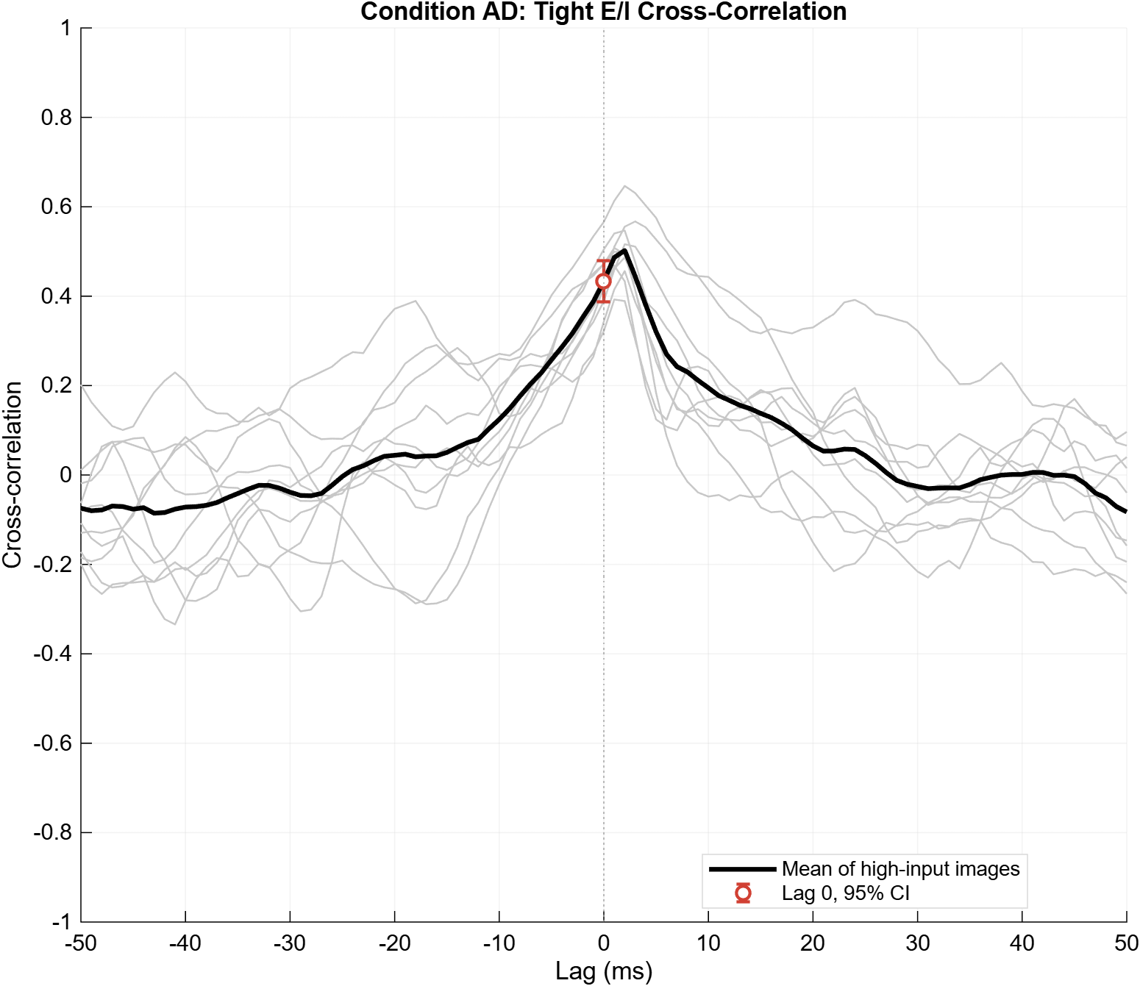
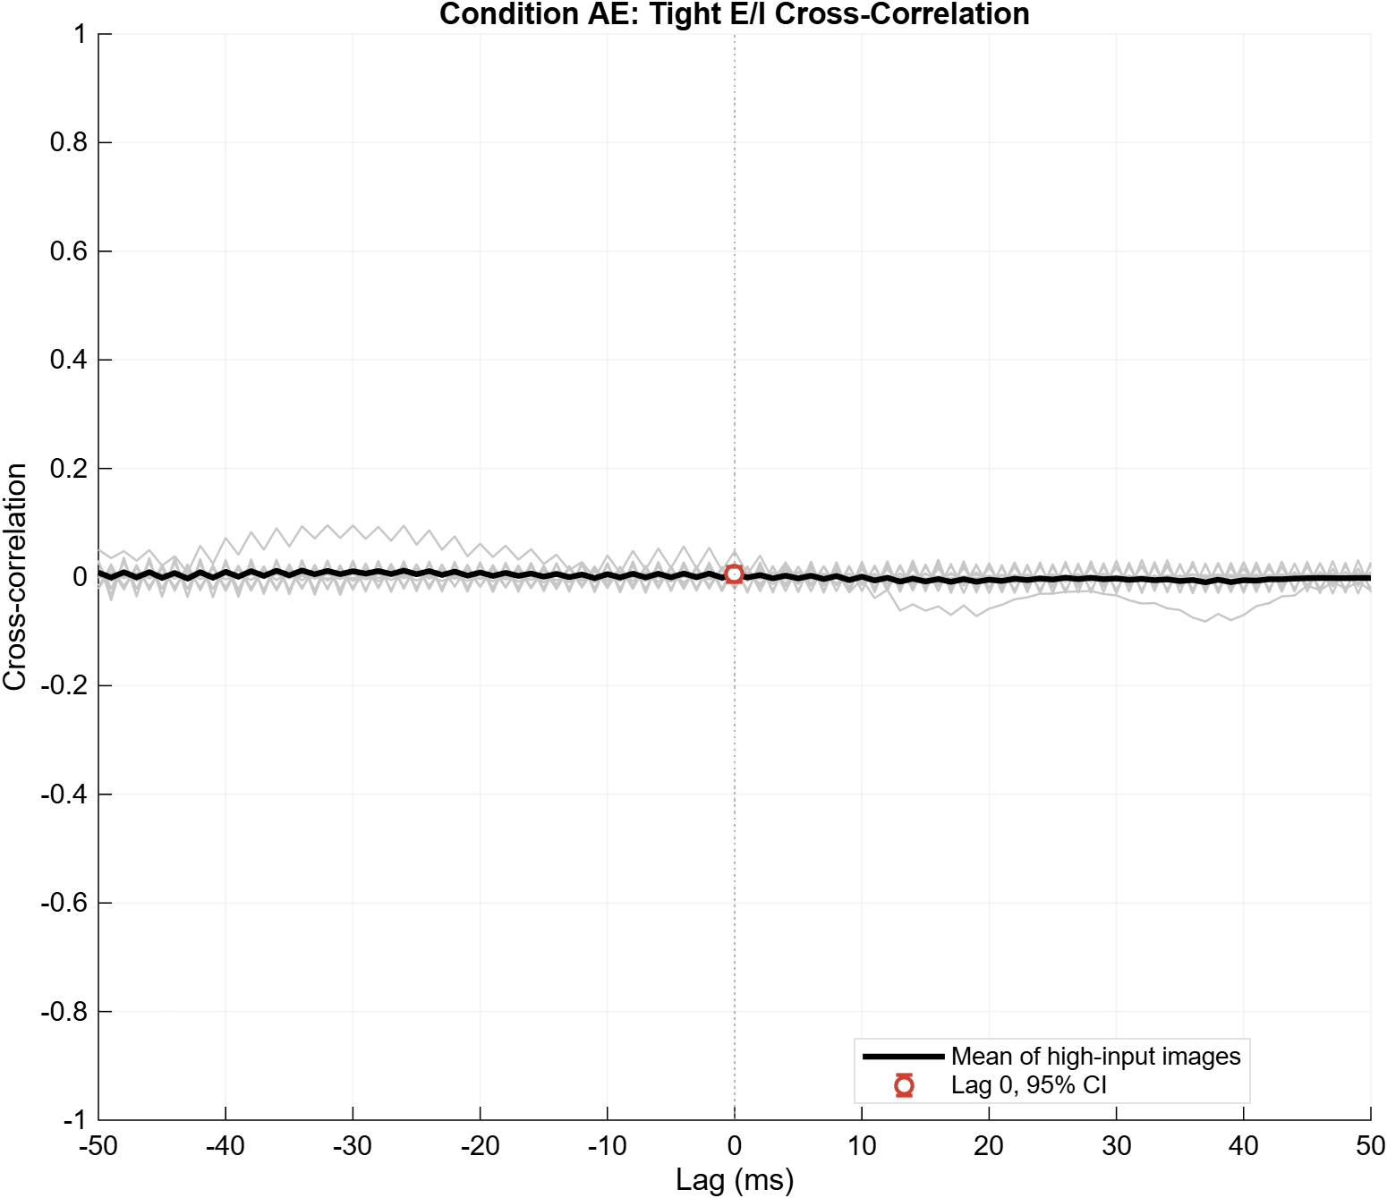
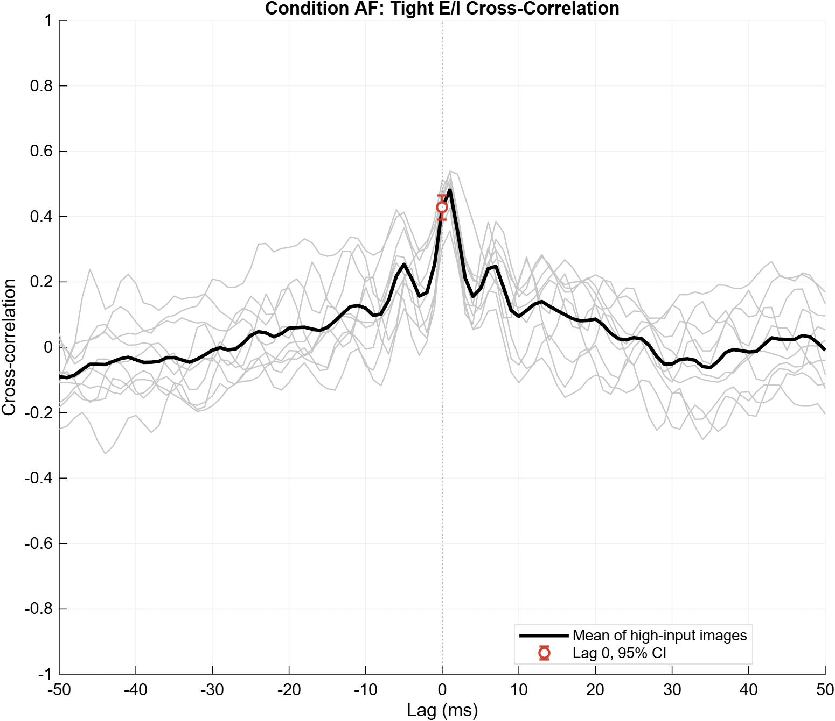
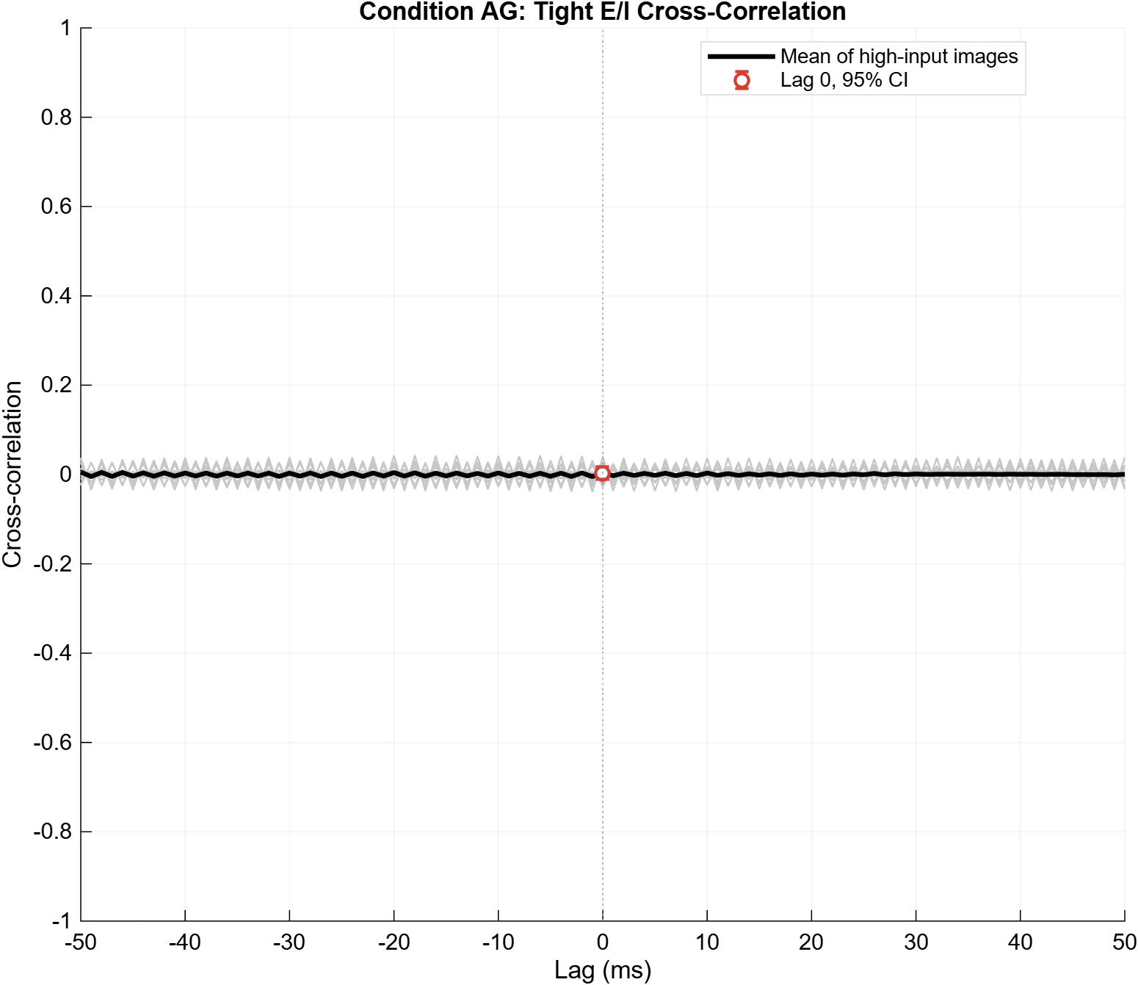
保留完整抑制机制时的Tight balance
AD（Baseline）
AE（L1 off）
Tight balance怎么测量
选定一个E神经元，呈现10张与其感受野高度相关的图片。去掉前100 ms的数据，再计算兴奋与抑制电位的时间互相关。灰线为各图片，黑线为平均，红条为零延迟置信区间。
AD:相关系数的峰值为 0.505，对应的时间延迟为 1.676 ms，表明抑制滞后于兴奋，反应出网络训练出了毫秒尺度下的tight balance。
AF:相关系数为 的峰值为0.527，与 AD 的数值相近，且其对于峰值延迟缩短至 0.975 ms。这表明关闭自适应阈值主要改变了抑制输入的大小0，而对兴奋-抑制（E-I）活动的时间相关性干扰较小，从而使网络能够维持tight balance。
AF（Adaptive threshold off）
AG（L1 & Adaptive threshold off）
AE,AG:两种情况下相关系数的平均值在任何时间延迟下都未超过0.02，表明网络没有训练出tight balance
L1机制为网络tight balance形成的必要条件
而自适应阈值则改变 E、I 神经元的放电时序，从而影响相关峰的位置。

Slide 23
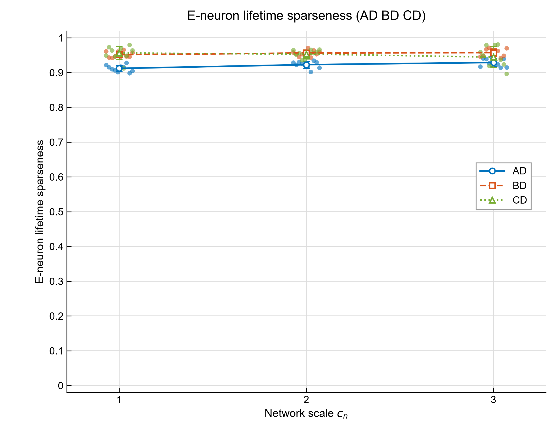


保留完整稳态机制时的抑制机制比较
· AD(完整抑制机制):群体稀疏性和时间稀疏性均保持较高水平，感受野相关性系数RMS较低，并且随网络规模变化较小，说明网络能够形成稀疏且多样的表征。
· BD(关闭I→E可塑性):群体稀疏性基本保持，时间稀疏性甚至略有升高，但感受野相关性系数RMS由AD的约0.18升高至约0.38–0.40。说明网络仍然稀疏，但不同E神经元学到的特征更加重复。同时且不受网络规模明显影响
· CD(关闭I→E传递和可塑性):时间稀疏性仍然较高，但群体稀疏性明显下降，感受野相关性系数RMS接近1。说明单个神经元虽然只对少数刺激响应，但大量神经同时响应相似刺激。
完整稳态机制可以维持突触强度和神经元兴奋性，但不能替代抑制机制。
I→E传递负责建立E神经元群体间的竞争，I→E可塑性进一步减少神经元之间的表征冗余。

Slide 24


保留完整稳态机制时的感受野比较
AD（Baseline）
BD（I→E可塑性 off）
CD（I→E传递 off）
AD：条带结构清晰，感受野形态和朝向较多样。
BD：仍能形成清晰条状结构，但水平、垂直结构重复较多，同时Gabor函数的拟合误差上升
CD：感受野整体模糊且噪声较多，无法观察到稳定的方向性条纹，也没有神经元达到良好Gabor拟合标准。
I→E的抑制可塑性机制能够加强网络神经元的去相关能力，增强神经元感受野的多样性。
I→E抑制的连接则是神经元能够形成感受野的必要条件；

Slide 25




保留完整稳态机制时的偏好朝向与偏好空间频率
AD（Baseline）
BD（I→E可塑性 off）
CD（I→E传递 off）
AD情况下神经元的偏好朝向均匀覆盖了0-180°，而偏好空间频率页较均匀地覆盖0.05-0.3 cycles/pixel
BD的朝向主要集中于水平、垂直附近，群体偏好比AD更重复。同时BD的偏好空间频率也主要集中在0.1-0.2 及 0.3 cycles/pixel
CD无有效SF拟合，同时网络中神经元偏好朝向几乎都拥有相同的偏好朝向
I→E 的连接有助于神经元群体相互竞争，避免偏好同一种特征；
I→E 可塑性进一步调整竞争关系，使群体去相关能力进一步提高。

Slide 26

保留完整稳态机制时的Loose balance
AD（Baseline）
BD（I→E可塑性 off）
AD：输入增强时，兴奋和抑制共同增加，总膜电位相对维持在较低水平。
BD：由于关闭了I→E的突触可塑性规则，这导致神经元的抑制输入始终不变，随着输入图片与感受野的相关性不断增大，兴奋输入不断增大，而总膜电位也更加受兴奋性输入主导。
CD：不存在抑制输入，因此无法作图
I→E的可塑性规则使得抑制输入能更好地匹配兴奋输入，是loose balance的必要条件。

Slide 27

保留完整稳态机制时的Tight balance
AD（Baseline）
BD（I→E可塑性 off）
AD：相关系数的峰值为 0.505，对应的时间延迟为 1.676 ms，表明抑制滞后于兴奋，反应出网络训练出了毫秒尺度下的tight balance。
BD：相关系数仍存在峰值约为 0.496，但不同图片的曲线分散、波动较大，这说明I→E的可塑性规则能够让网络形成更稳定的tight balance
CD：由于关闭了I→E的连接，因此相关系数无法计算。

Slide 28
四种机制各自作用
机制 | 主要控制层面 | 具体作用 | 实验依据
L1归一化 | 突触权重层面 | 限制单个E神经元接收的前馈突触总强度，使LGN输入权重稳定竞争，保证感受野能够形成清晰结构 | E类条件关闭L1后，关闭L1后，电流由正常的几十膨胀到 10^9量级，相差约7个数量级、LS接近0、感受野高度相关
自适应阈值 | 神经元放电层面 | 根据长期放电情况调整阈值，控制E神经元的放电水平、响应稀疏性及E/I相对强度 | F类条件仍能生成感受野，说明它不是感受野形成的必要条件，但会影响网络的稀疏性和兴奋抑制的输入比例
I→E抑制连接 | 神经元群体竞争学习层面 | 将I神经元的抑制反馈传递给E神经元，限制大量E神经元同时响应，建立群体分工 | C组群体稀疏性下降、RF RMS接近1，并且不存在有效E/I balance
I→E抑制可塑性 | 抑制动态调节层面 | 根据E神经元活动调整抑制强度，使抑制在幅度和时间上匹配兴奋输入，并减少感受野重复 | B组仍能形成感受野，但RF RMS升高，Loose和Tight balance的稳定性下降

Slide 29
大模型的使用情况
· 调研文献，调研在稀疏编码方向前人的所作的论文与实验(已人为查阅核对)
· 制作程序，完善相关消融实验/光栅实验的代码并制作关于结果的可视化图表(程序代码已人工核对)
· 查阅相关教材/权威期刊，阐述相关概念如“特征选择性”等
· 制作自然图像经过LGN中心–周围滤波并分解为ON/OFF通道的示意图。(程序代码已人工核对)
·美化PPT，包括排版，字体修改等

